Slide 1
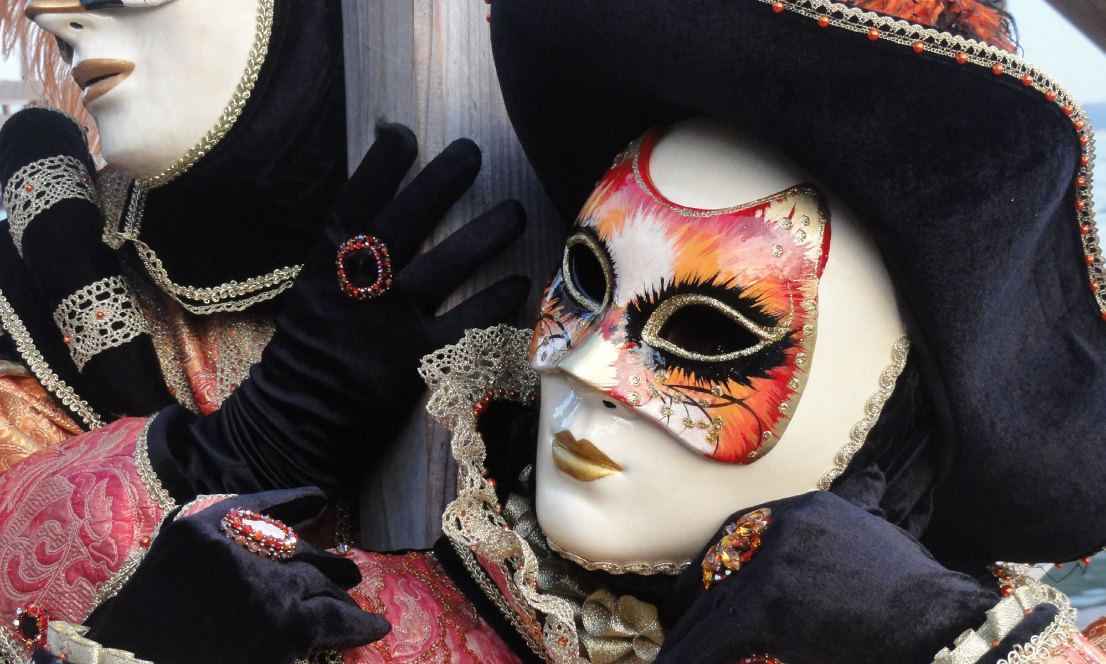
Venezia Carnevale
Dinis Manuel Alves
2013

Slide 2
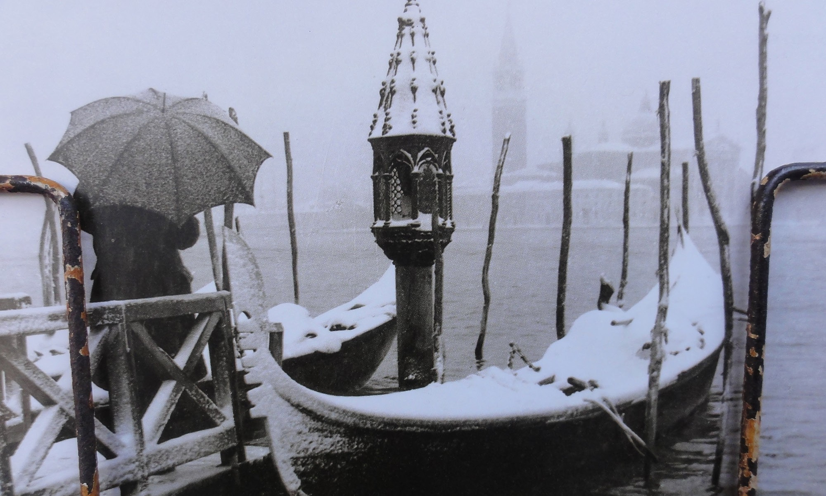
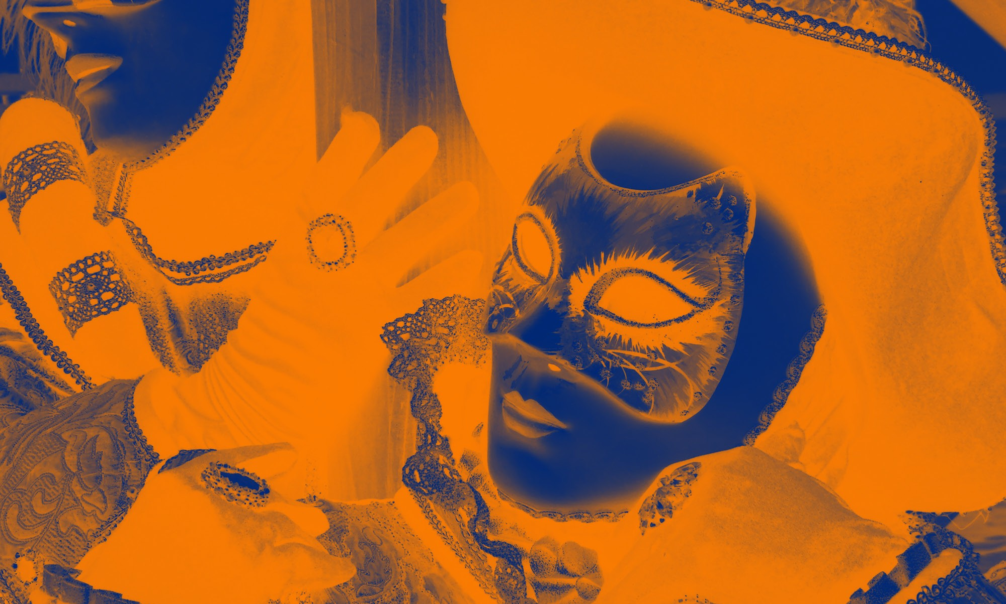
Dinis Manuel Alves nasceu no
Lobito, Angola, em 1958.
É doutorado em Ciências da Comunicação (2005), licenciado em Jornalismo
(1999) e em Direito (1981), pela Universidade de Coimbra.
Professor no Instituto Superior Miguel Torga (Coimbra), cuja
Licenciatura em Comunicação Social dirigiu até 2011.
Professor Convidado no Instituto Superior de Ciências
da Informação e da Administração (ISCIA - Aveiro).
Todos os dias, dia
após dia, afivelamos ao rosto a nossa máscara.
Consultor de Comunicação do Porto de Aveiro (APA,
S.A.), e da Associação dos Portos de Portugal (APP).
Foi jornalista da TSF, Expresso, Grande Reportagem, TVI, Tal & Qual e
Jornal de Coimbra. Desempenhou ainda as funções de repórter fotográfico.
Todos os anos temos
3 dias para fingir
que não.
Autor de várias exposições de fotografia e de sites na
Web, acessíveis através de dmareport.blogspot.pt.
Deputado à Assembleia da República (PS), apresentou em parceria com Jaime
Ramos (PSD) o primeiro projecto de criação de rádios locais em Portugal (1983).
Em Veneza também.
Este é o 12.º livro de sua
autoria.

Slide 3
Venezia Carnevale
Dinis Manuel Alves
Série | PHOTOGRAPHARTE, n.º 2 | Março 2013
País: Portugal | Língua: Português
Género: Fotografia | Páginas: 80
2013 Dinis Manuel Alves
ISBN 978-989-98236-8-6
dinis.alves@gmail.com
https://guardafactos.com
Este livro, no seu todo ou em parte, não pode ser reproduzido nem transmitido por qualquer forma ou processo electrónico,
mecânico ou fotográfico, incluindo fotocópia, xerocópia ou gravação sem autorização prévia, e por escrito, do autor.

Slide 4
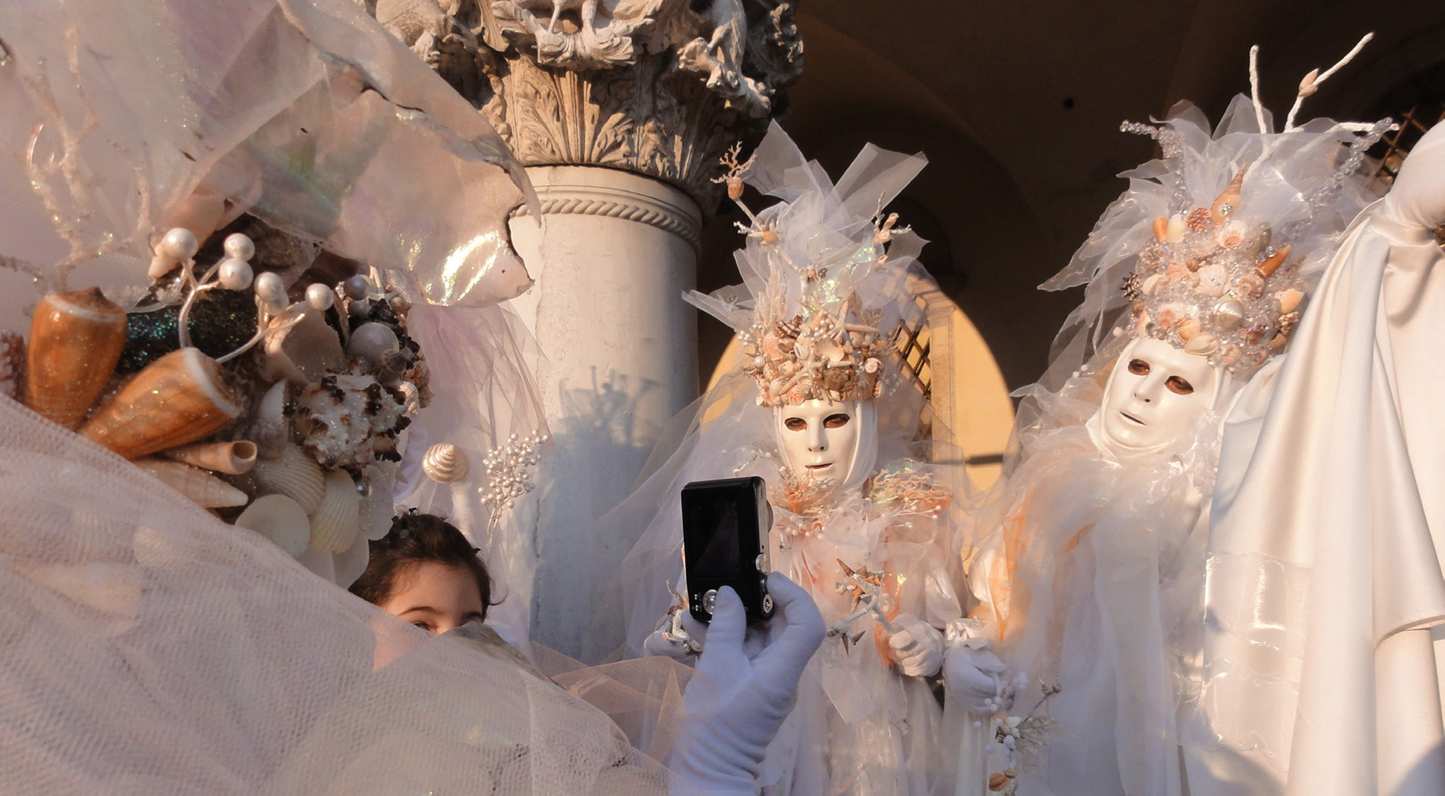
Venezia Carnevale
7

Slide 5
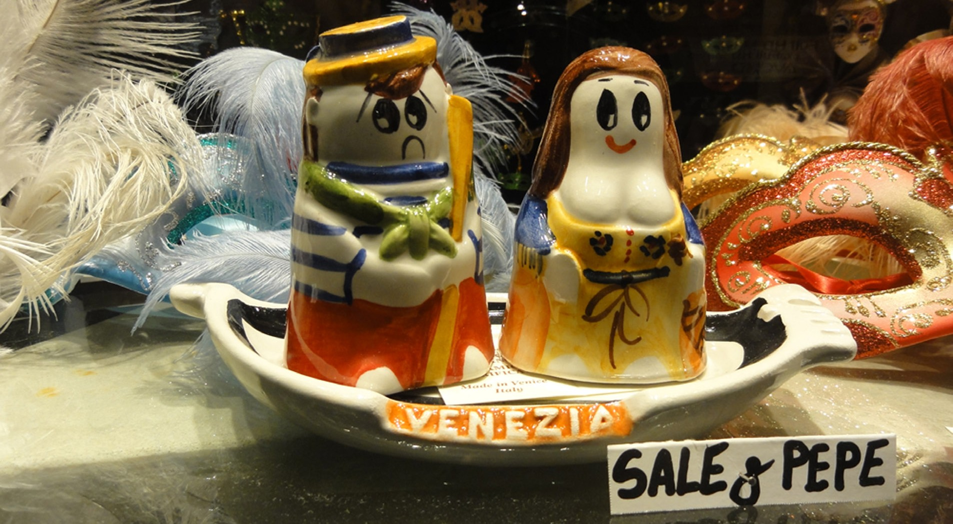
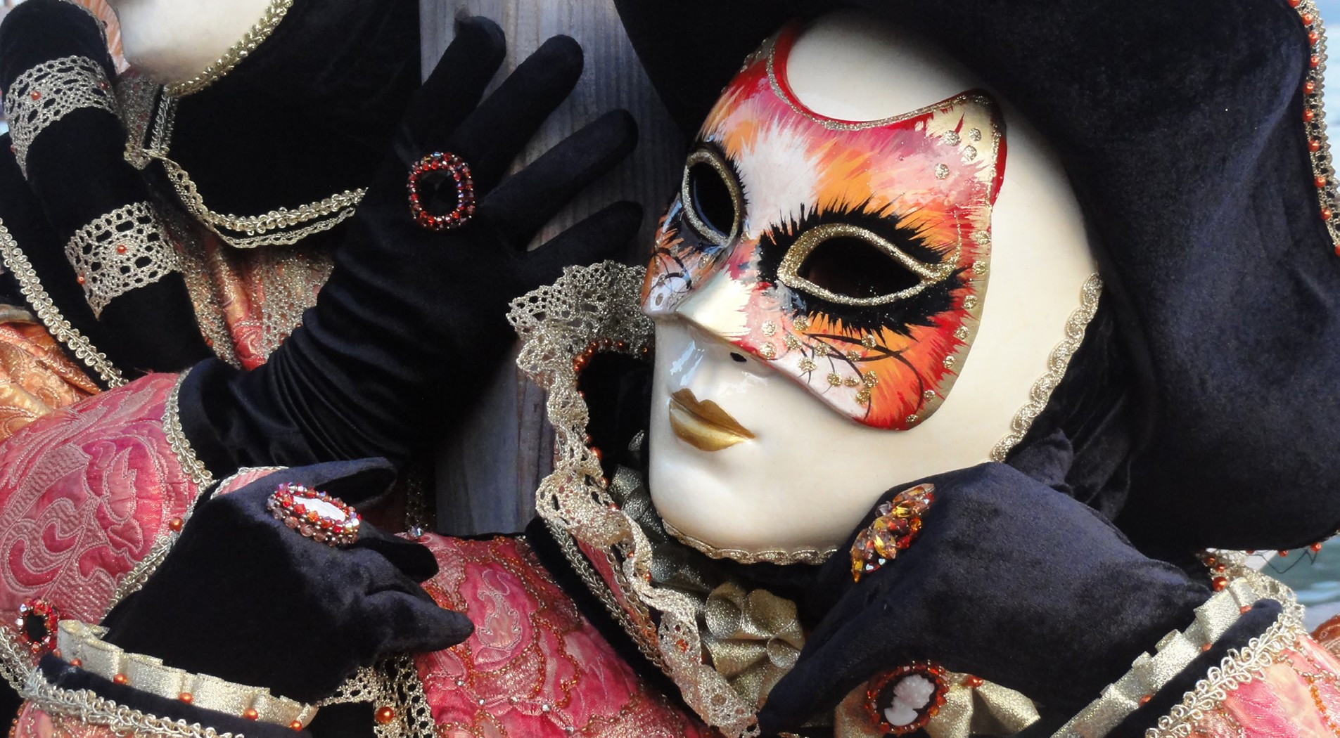
Dinis Manuel Alves
Venezia Carnevale
8
9

Slide 6
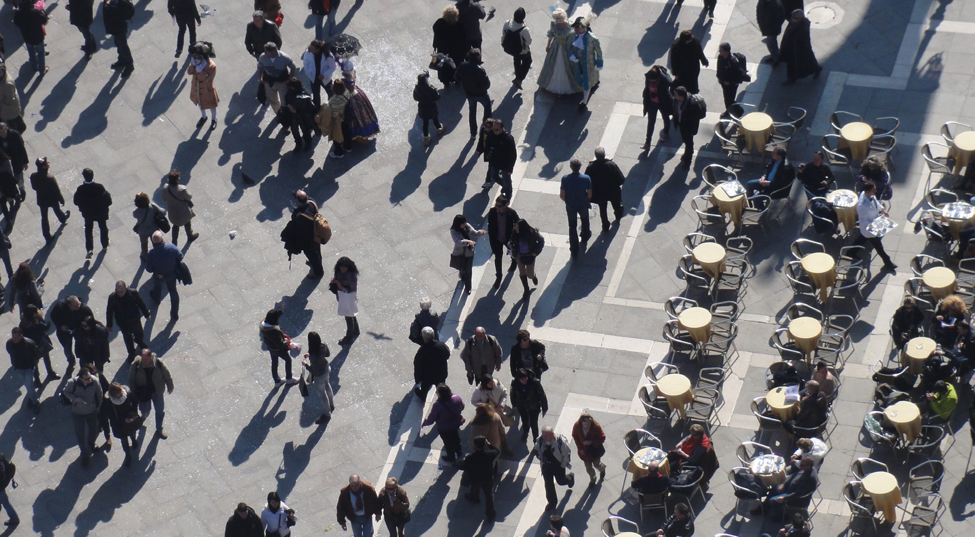
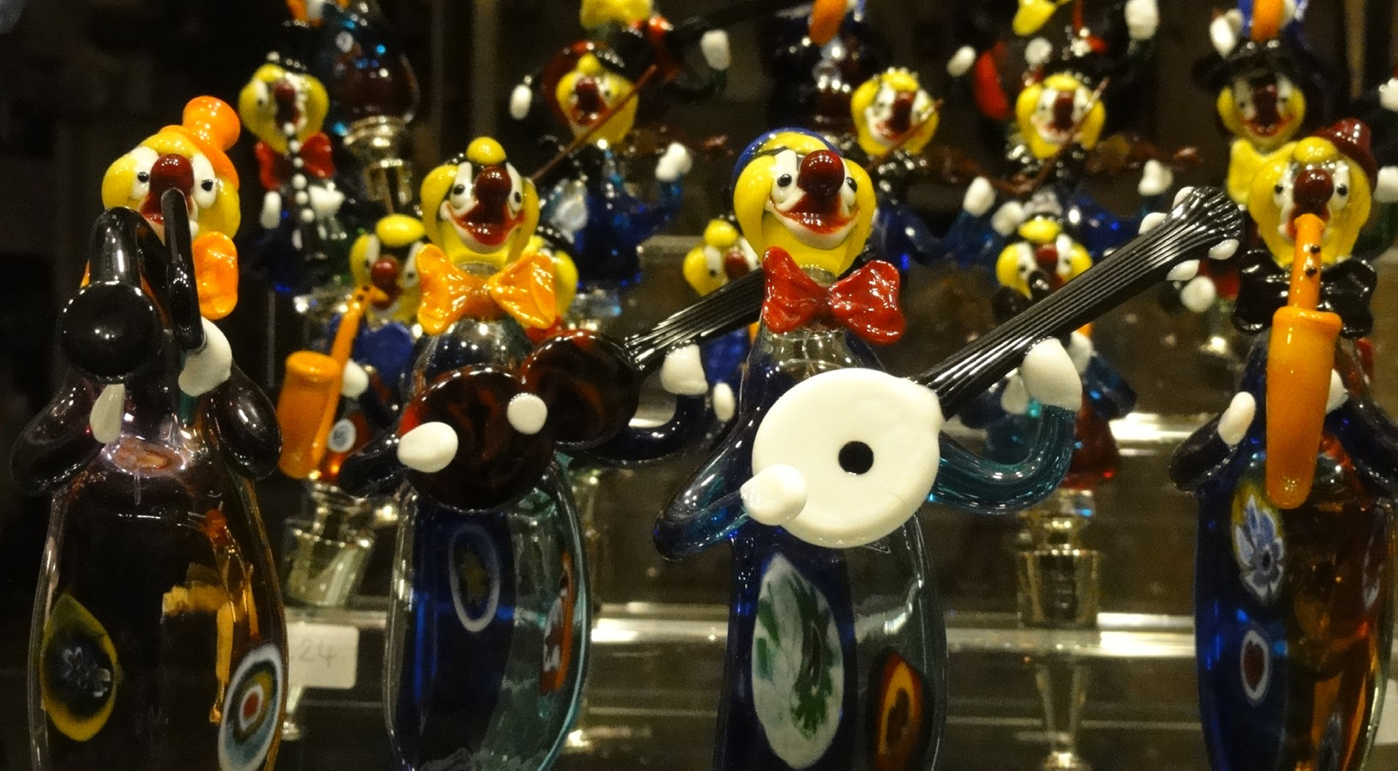
Dinis Manuel Alves
Venezia Carnevale
10
11

Slide 7
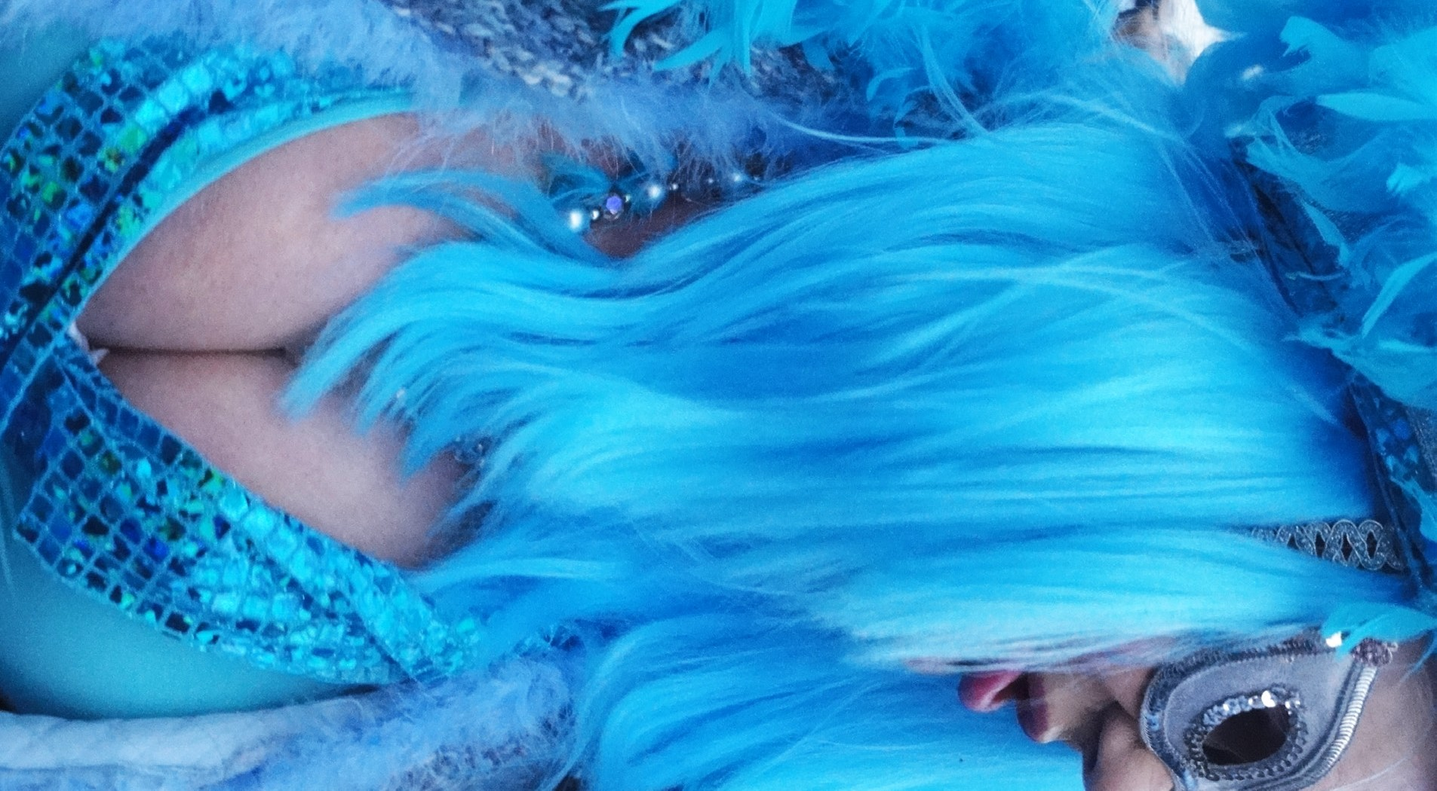
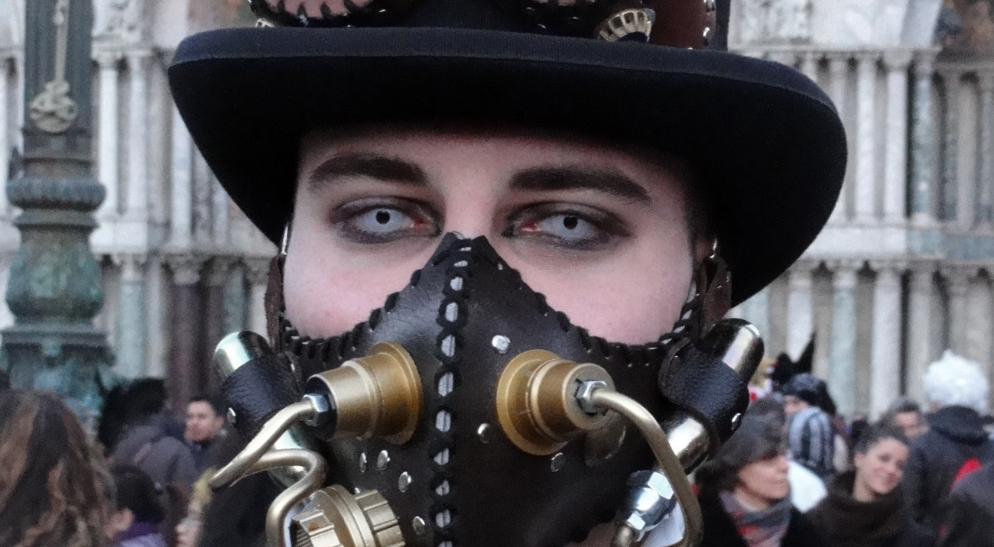
Dinis Manuel Alves
Venezia Carnevale
12
13

Slide 8
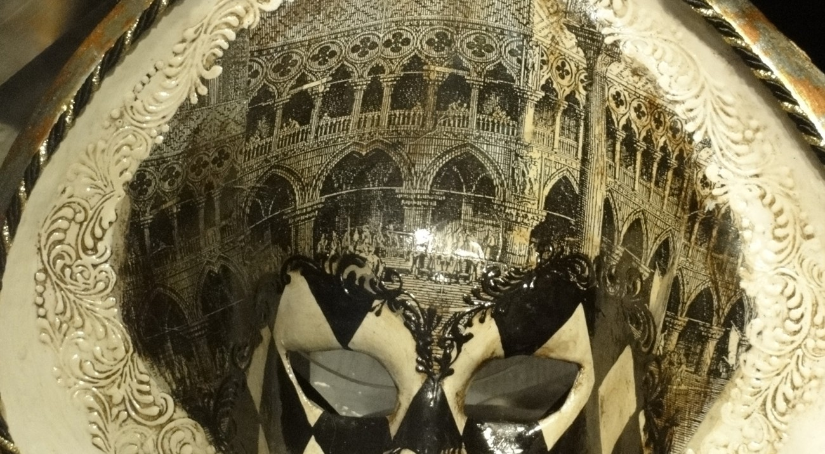
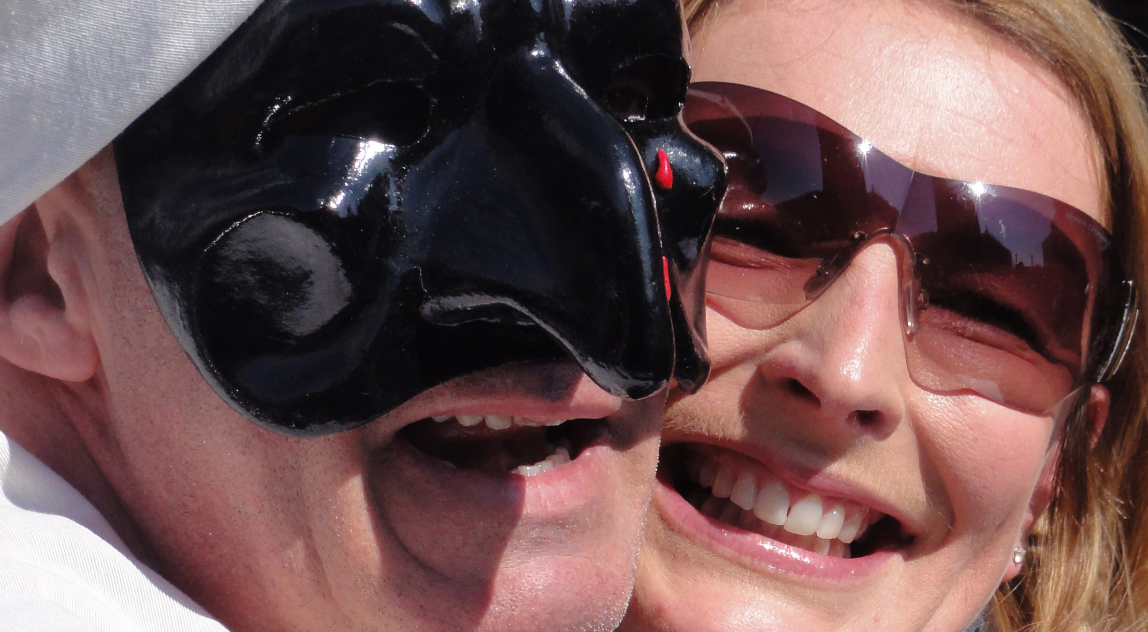
Dinis Manuel Alves
Venezia Carnevale
14
15

Slide 9
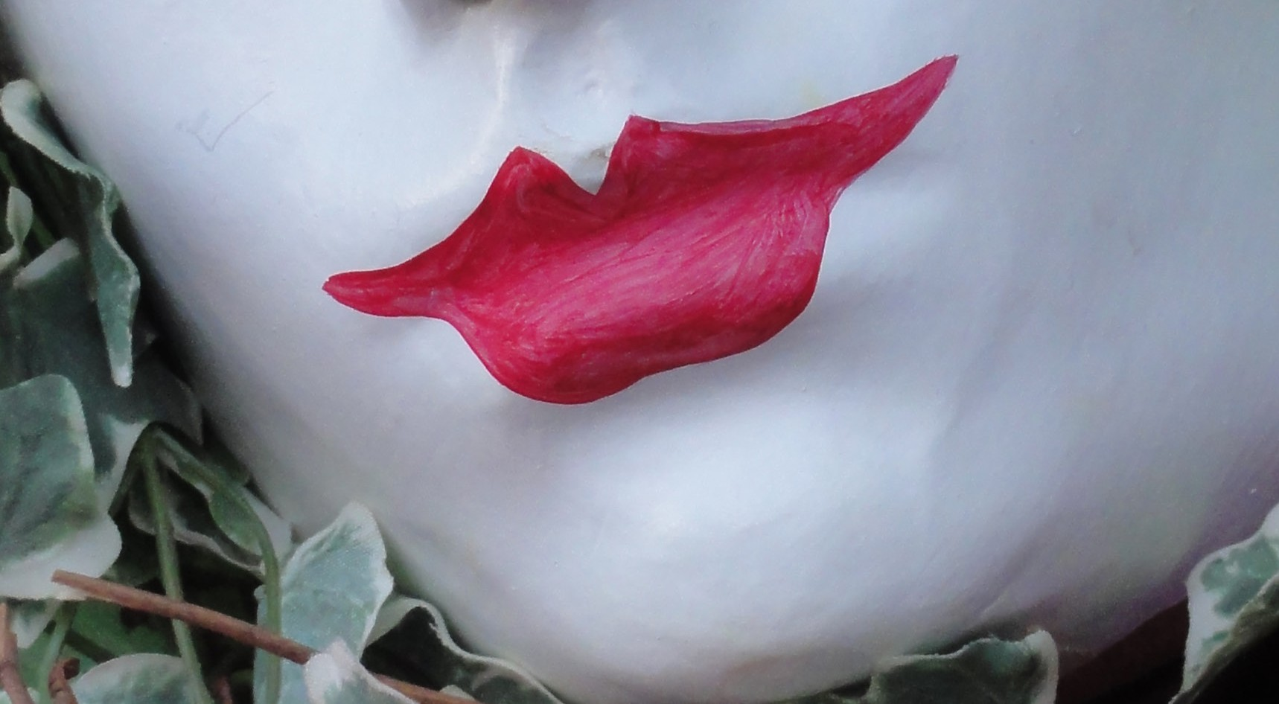
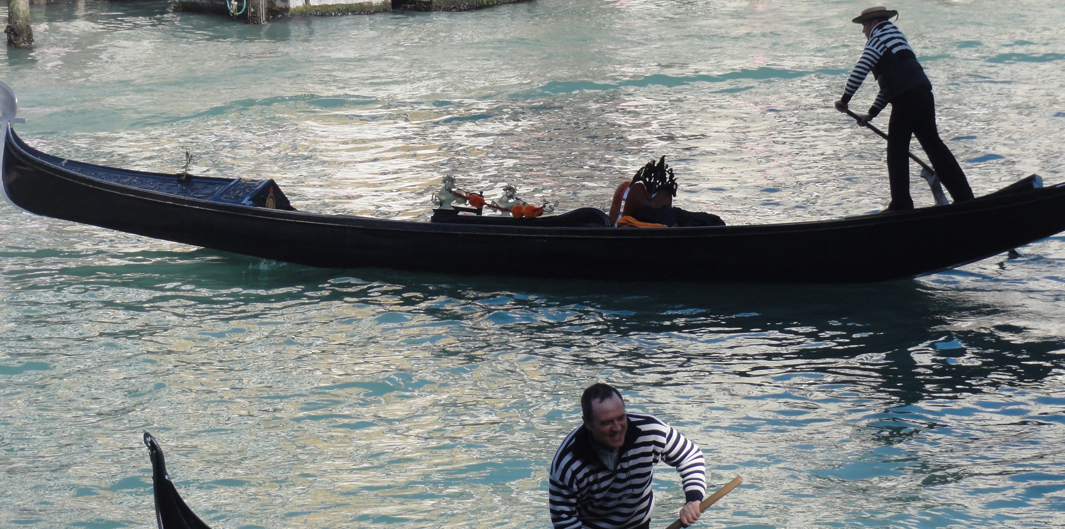
Dinis Manuel Alves
Venezia Carnevale
16
17

Slide 10
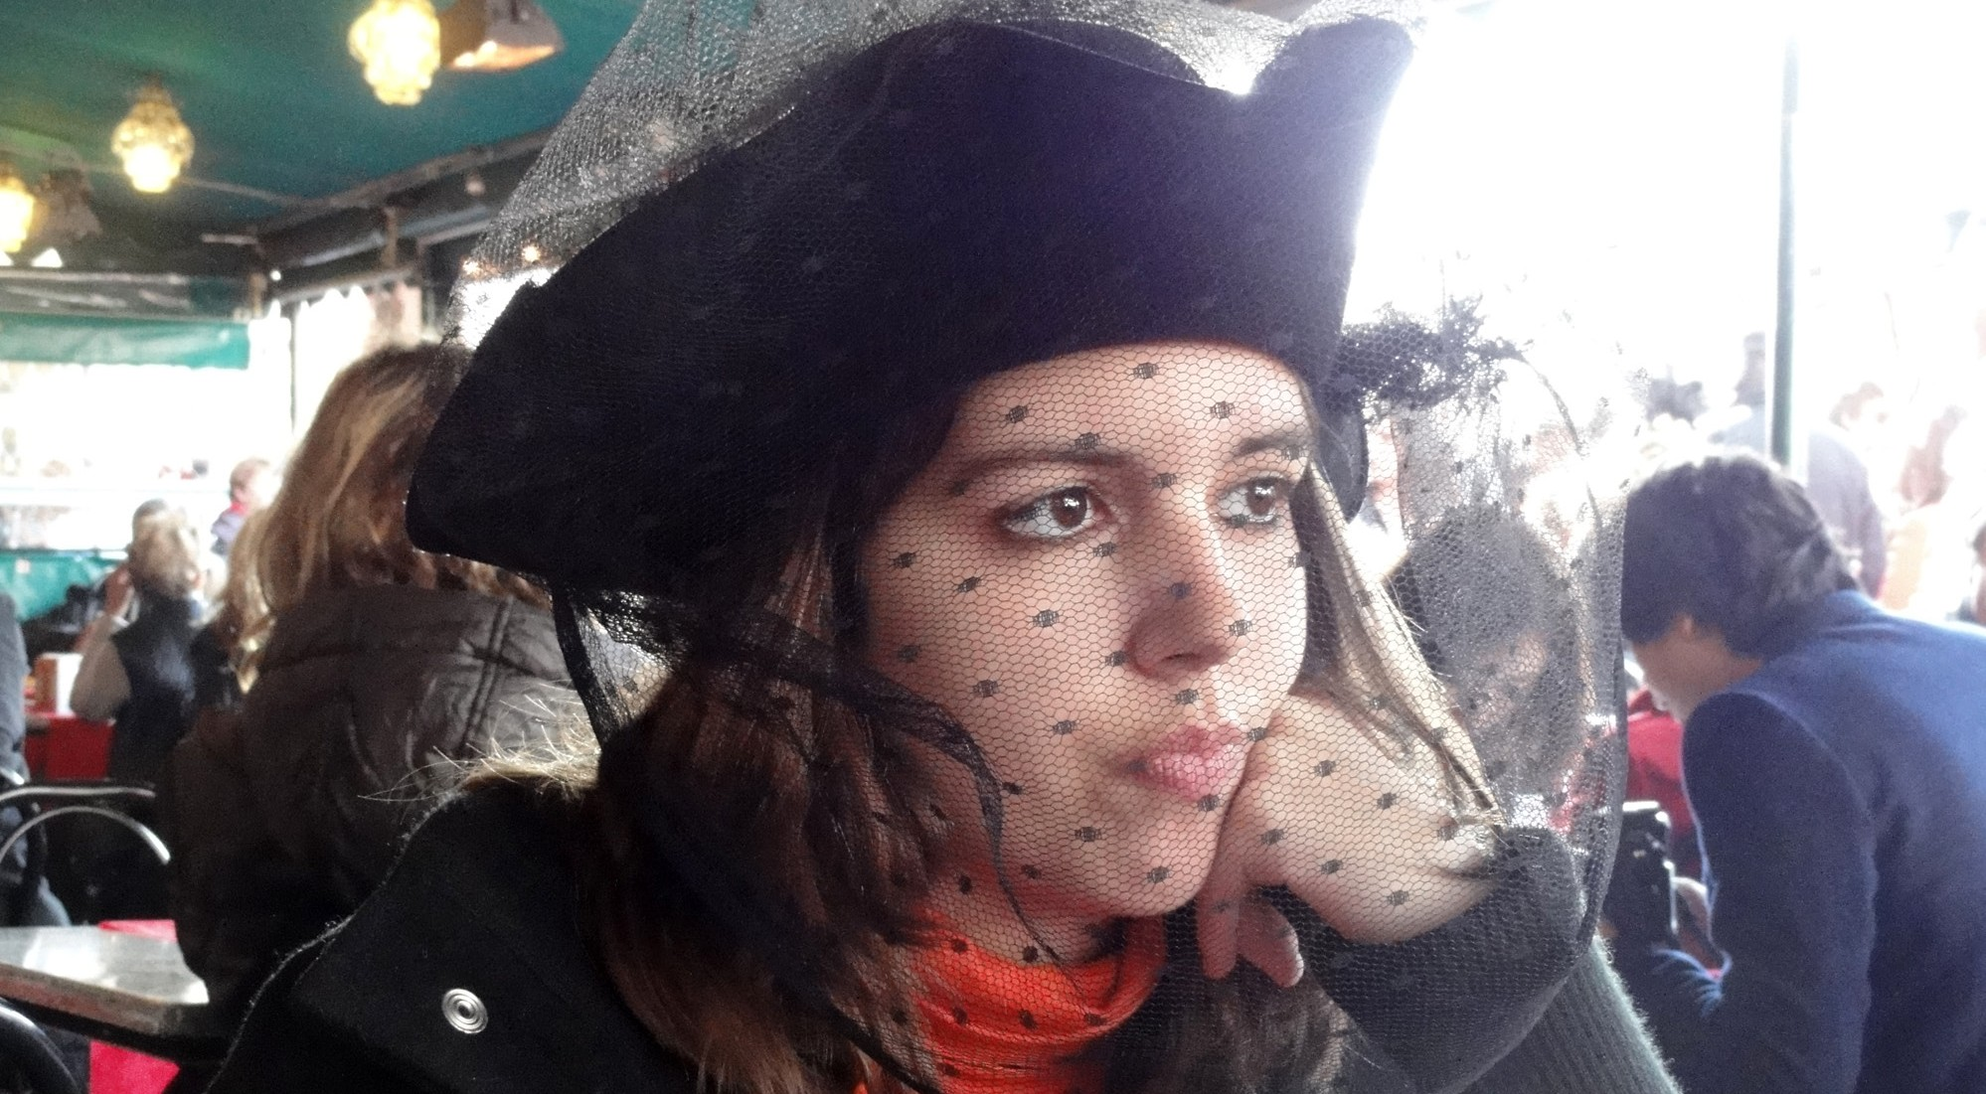
Dinis Manuel Alves
Venezia Carnevale
18
19

Slide 11
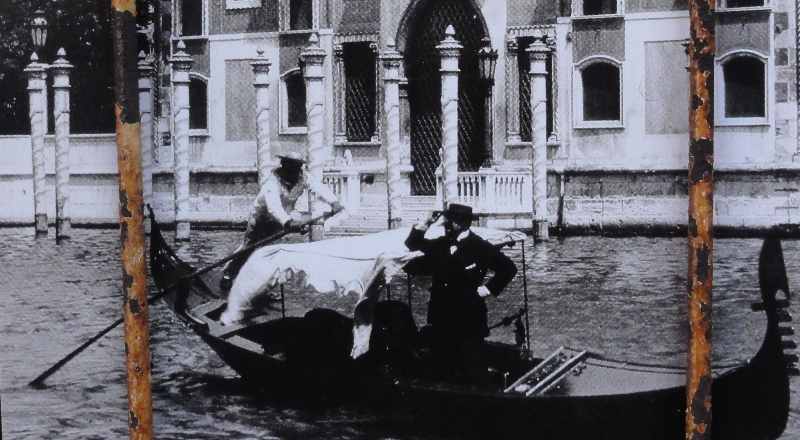
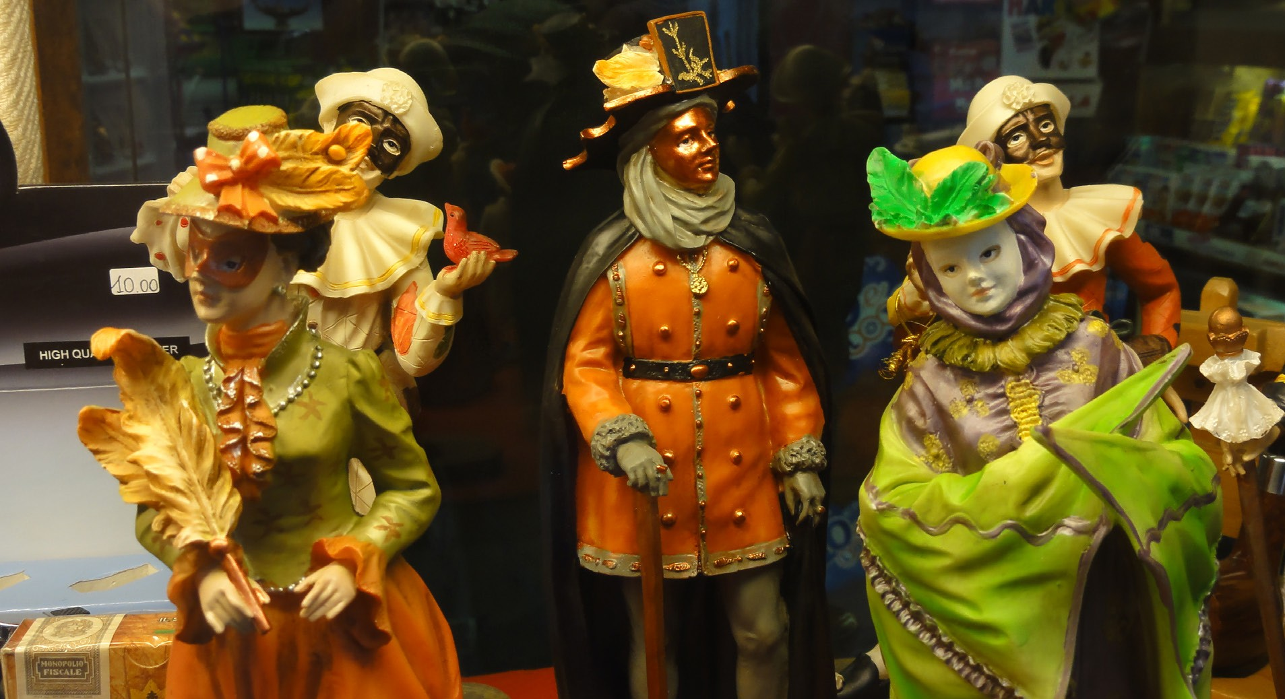
Dinis Manuel Alves
Venezia Carnevale
20
21

Slide 12
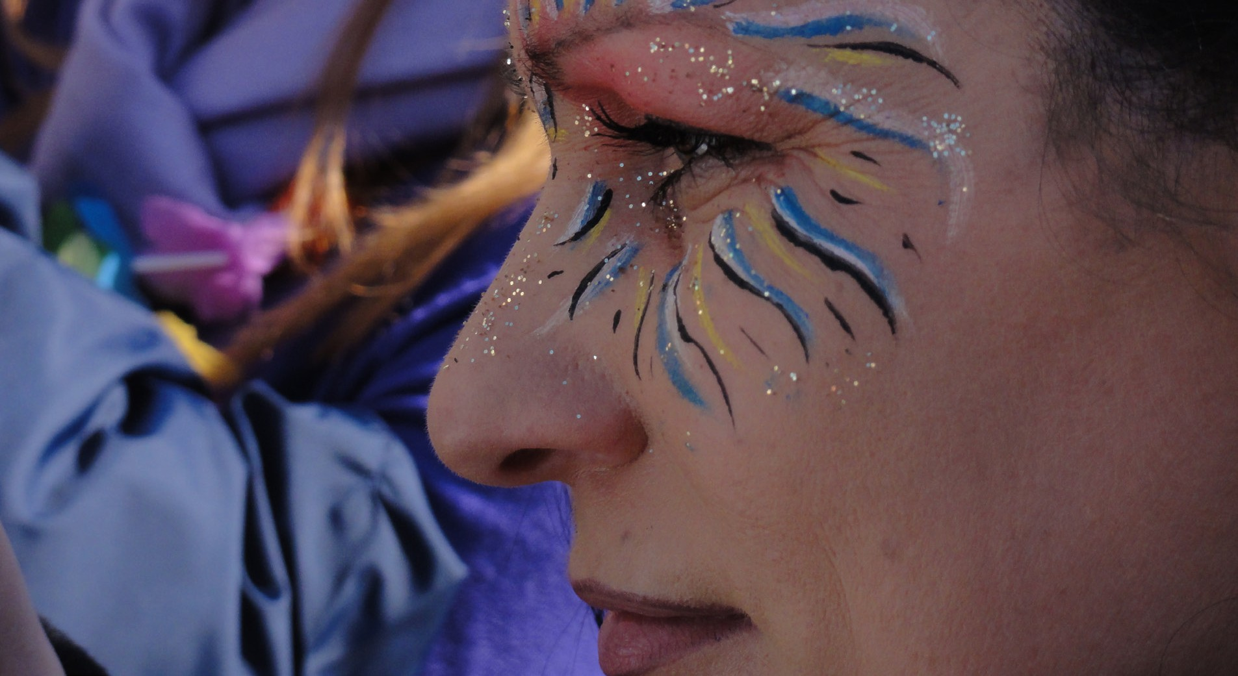
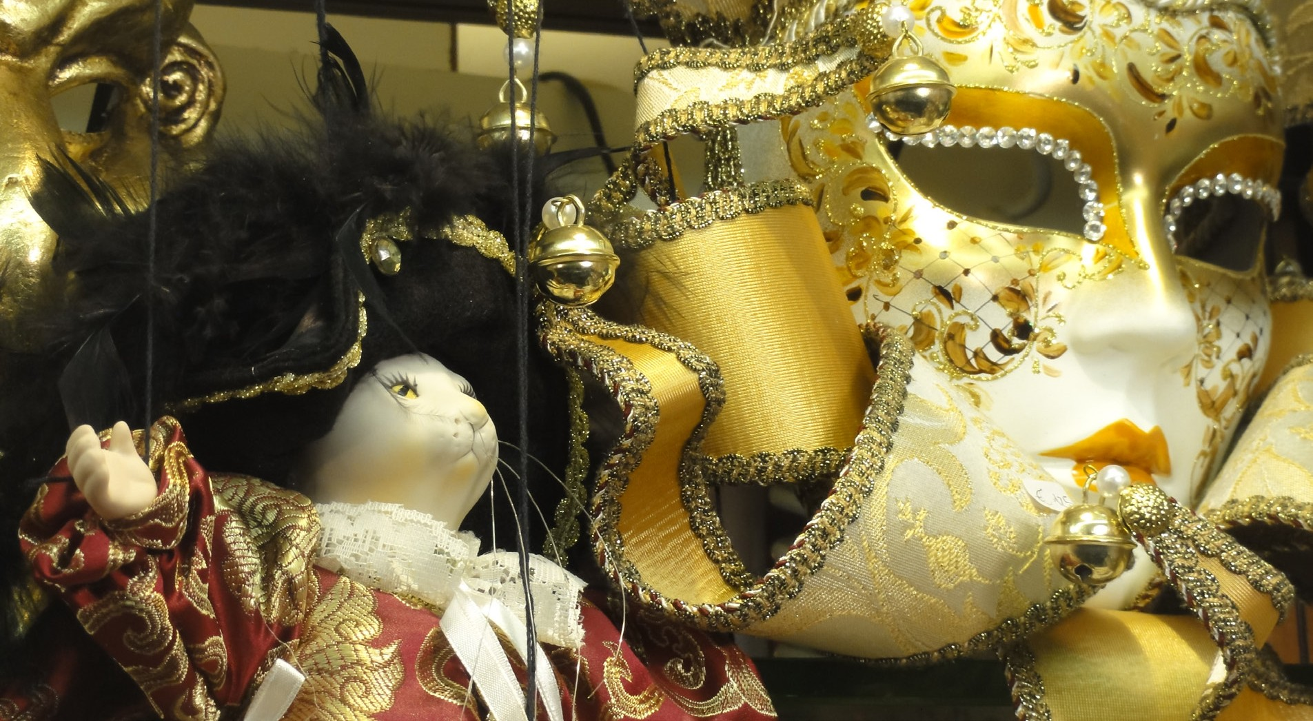
Dinis Manuel Alves
Venezia Carnevale
22
23

Slide 13
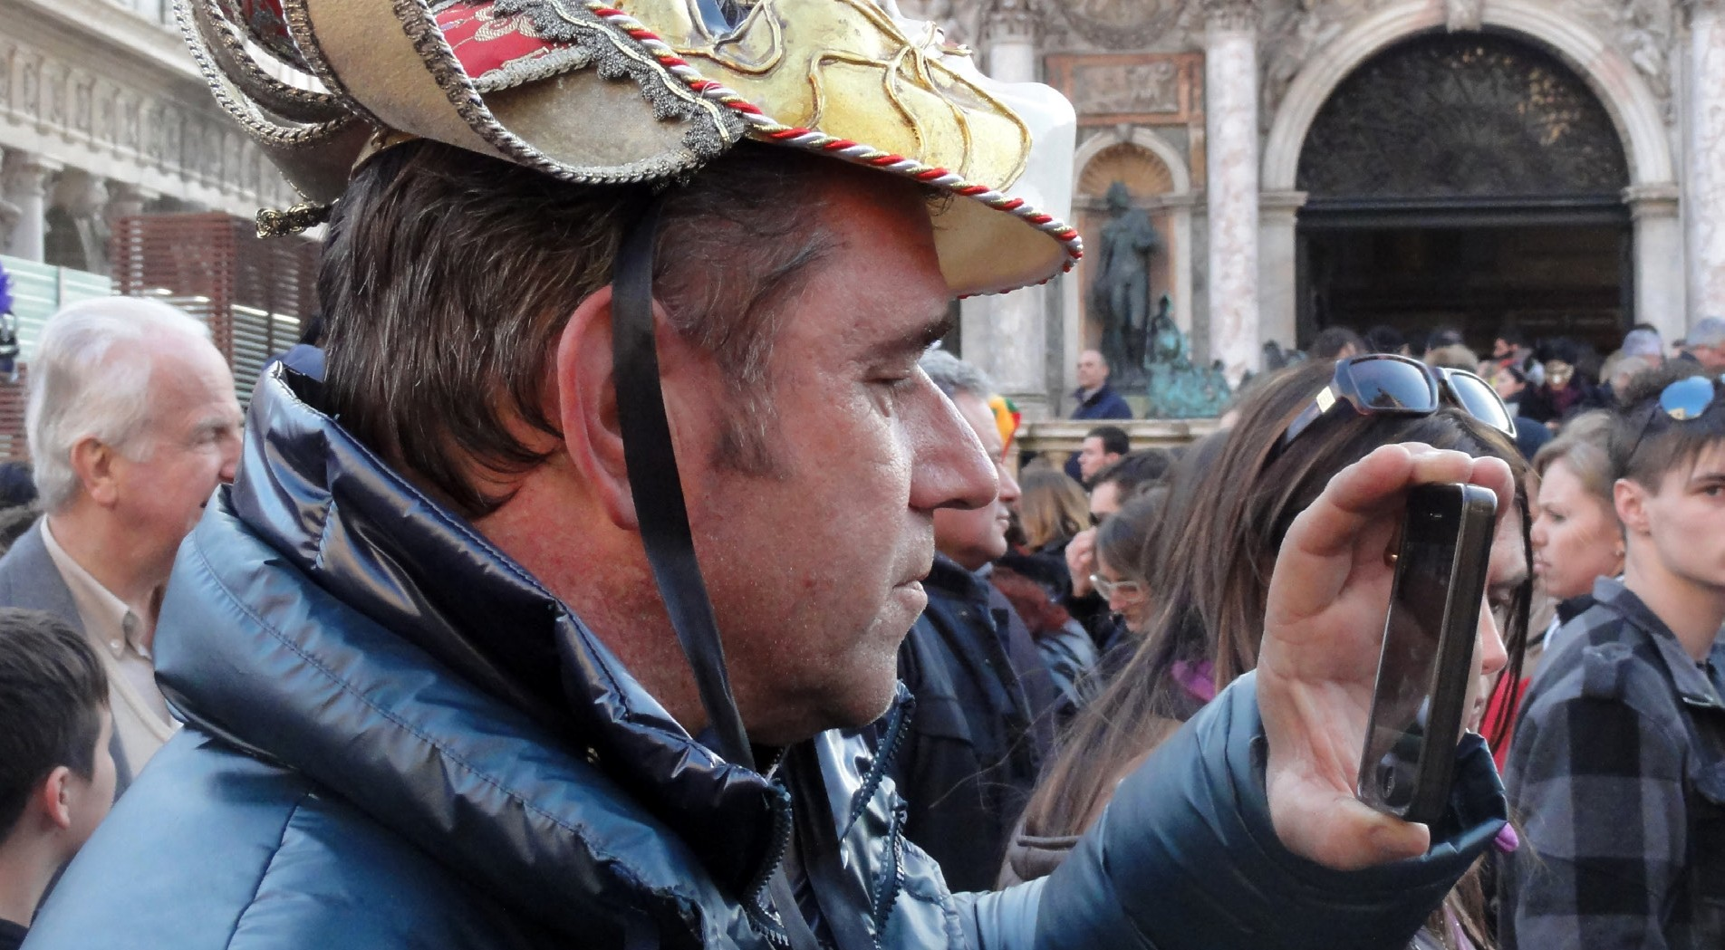
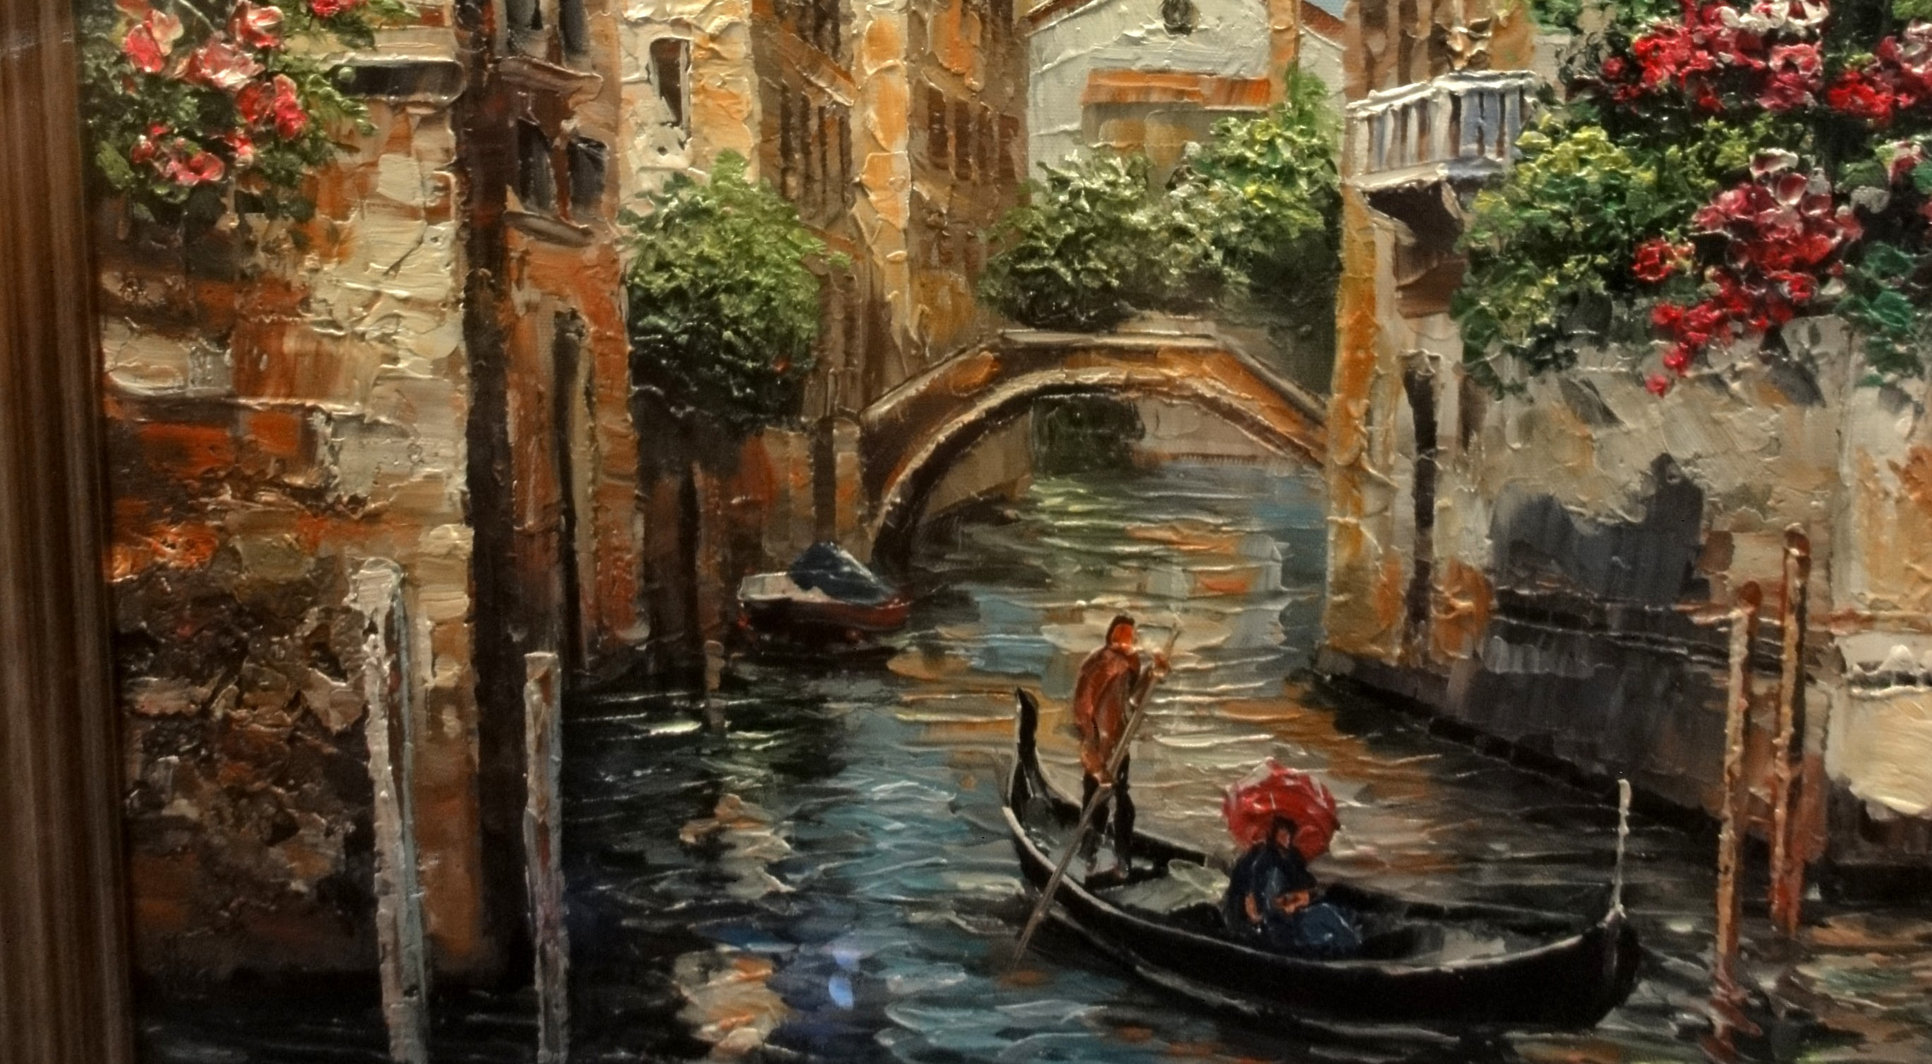
Dinis Manuel Alves
Venezia Carnevale
24
25

Slide 14
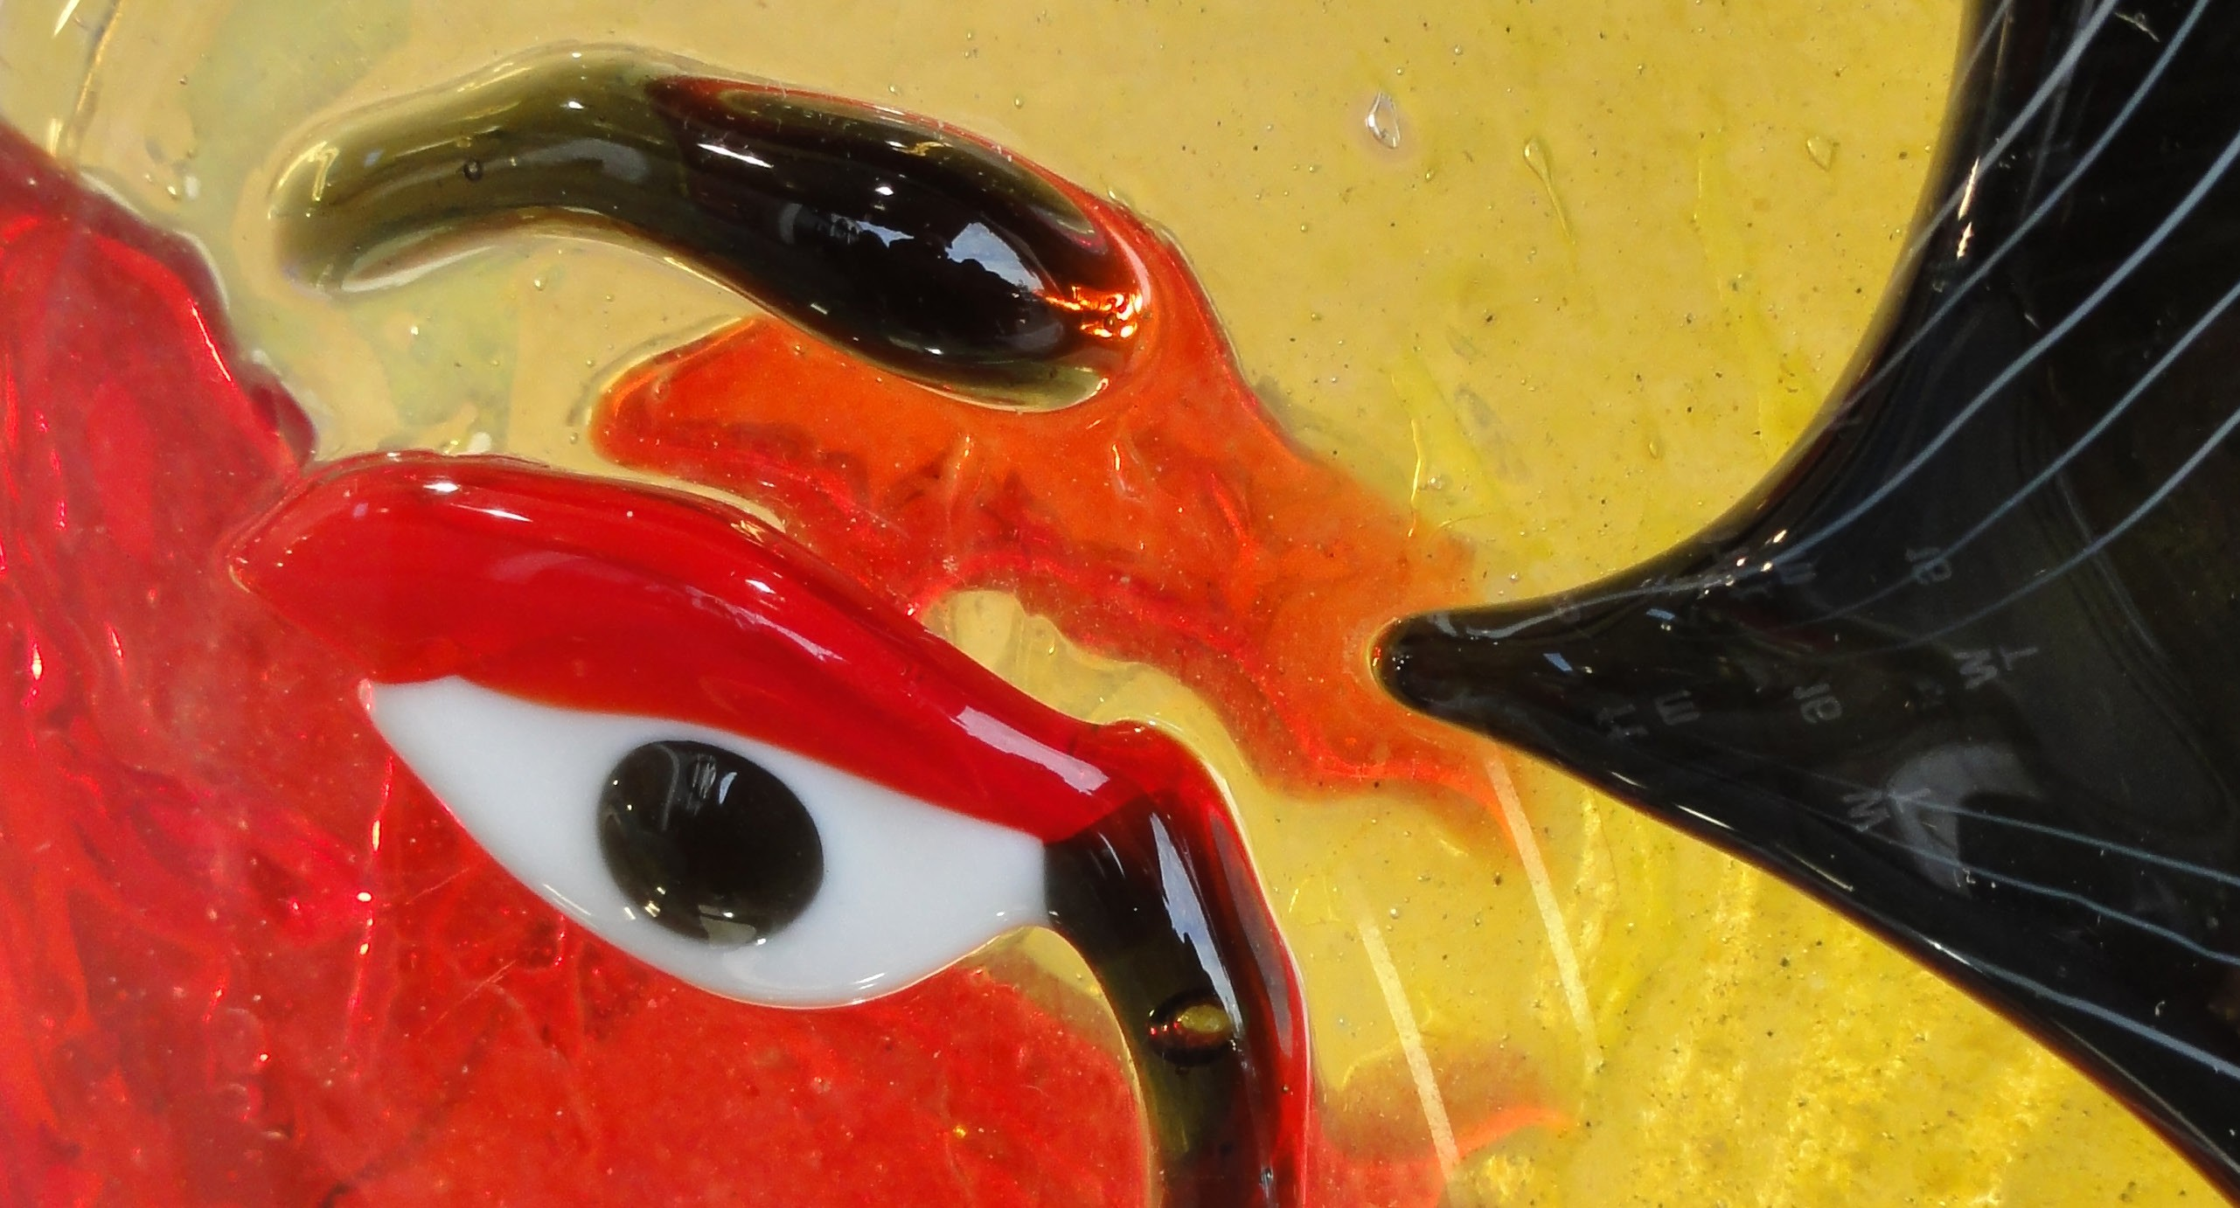
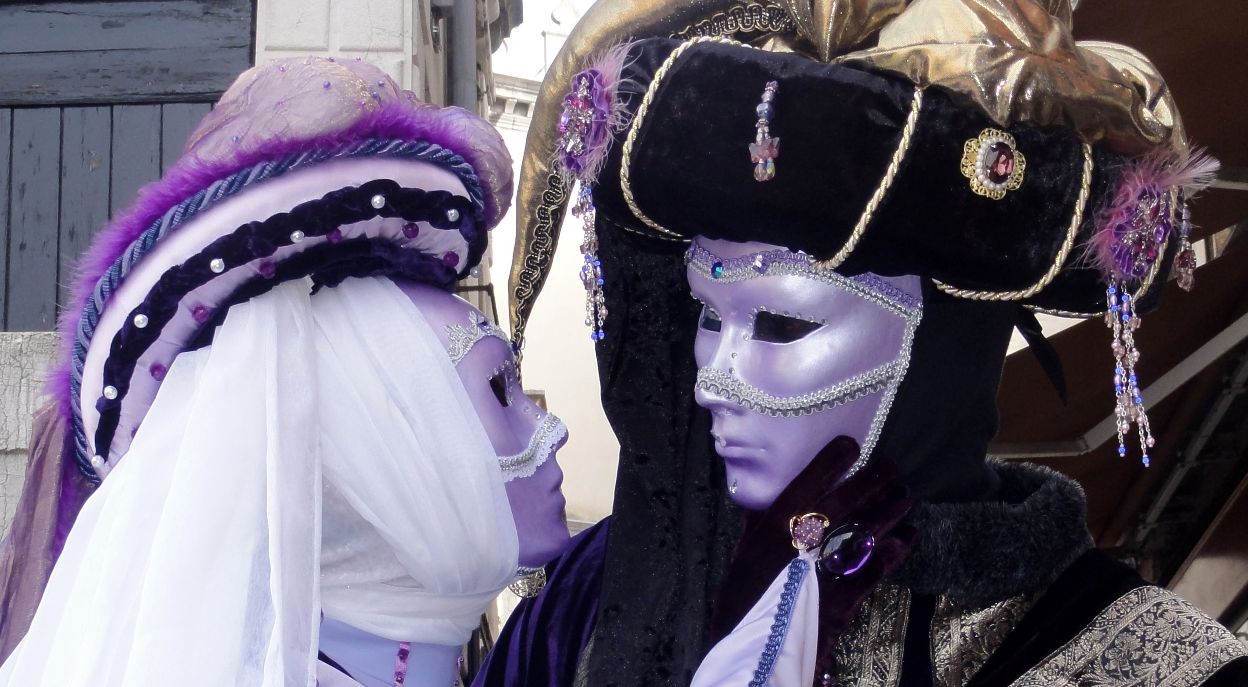
Dinis Manuel Alves
Venezia Carnevale
26
27

Slide 15
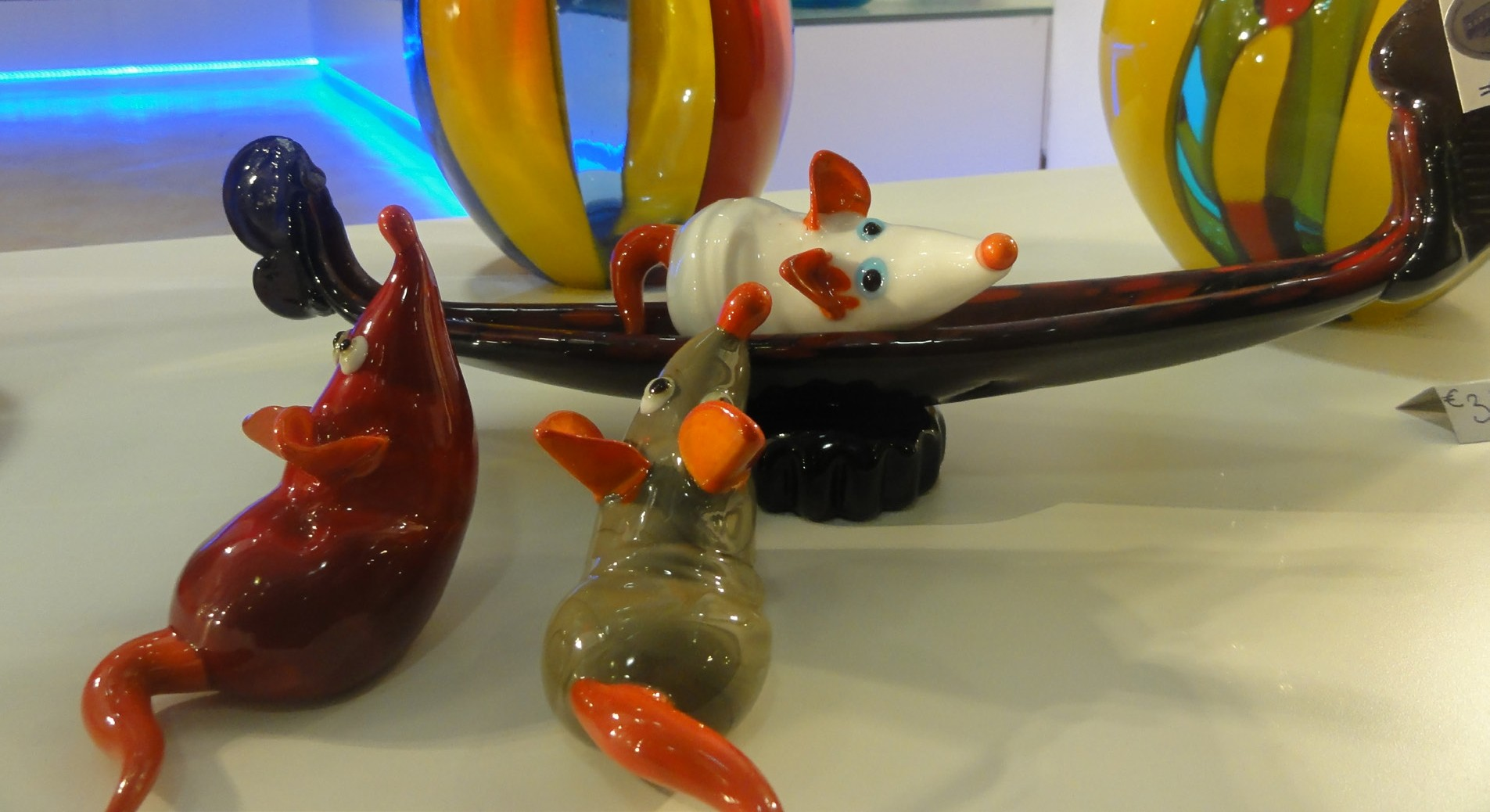
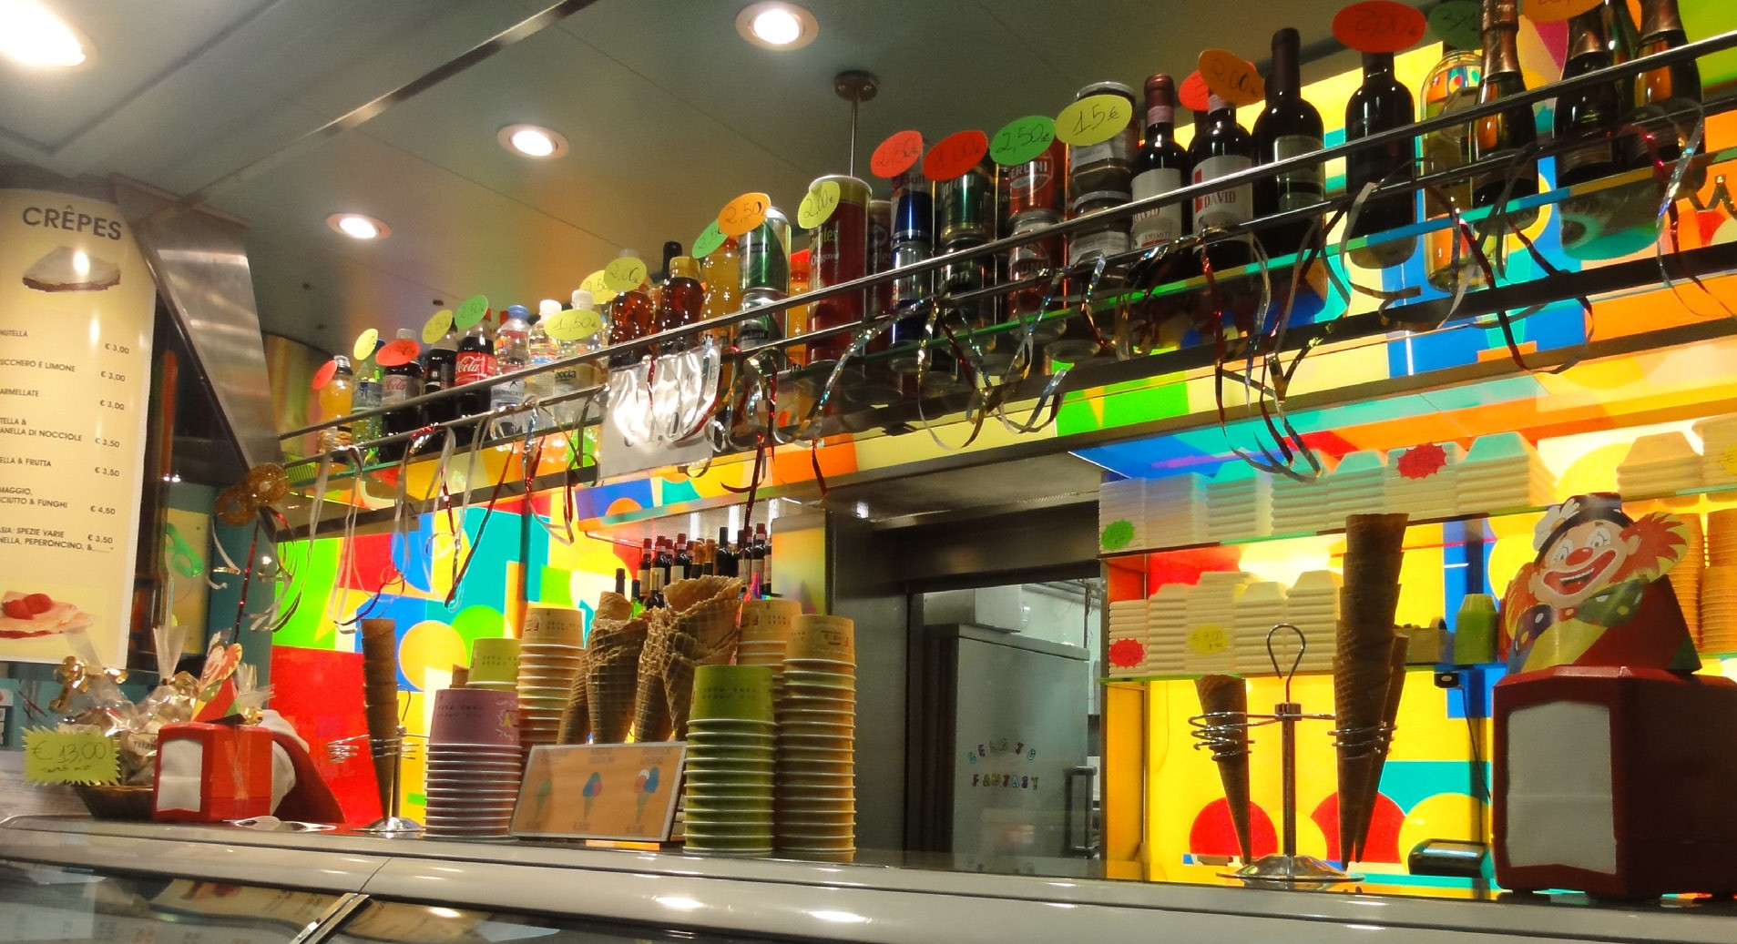
Dinis Manuel Alves
Venezia Carnevale
28
29

Slide 16
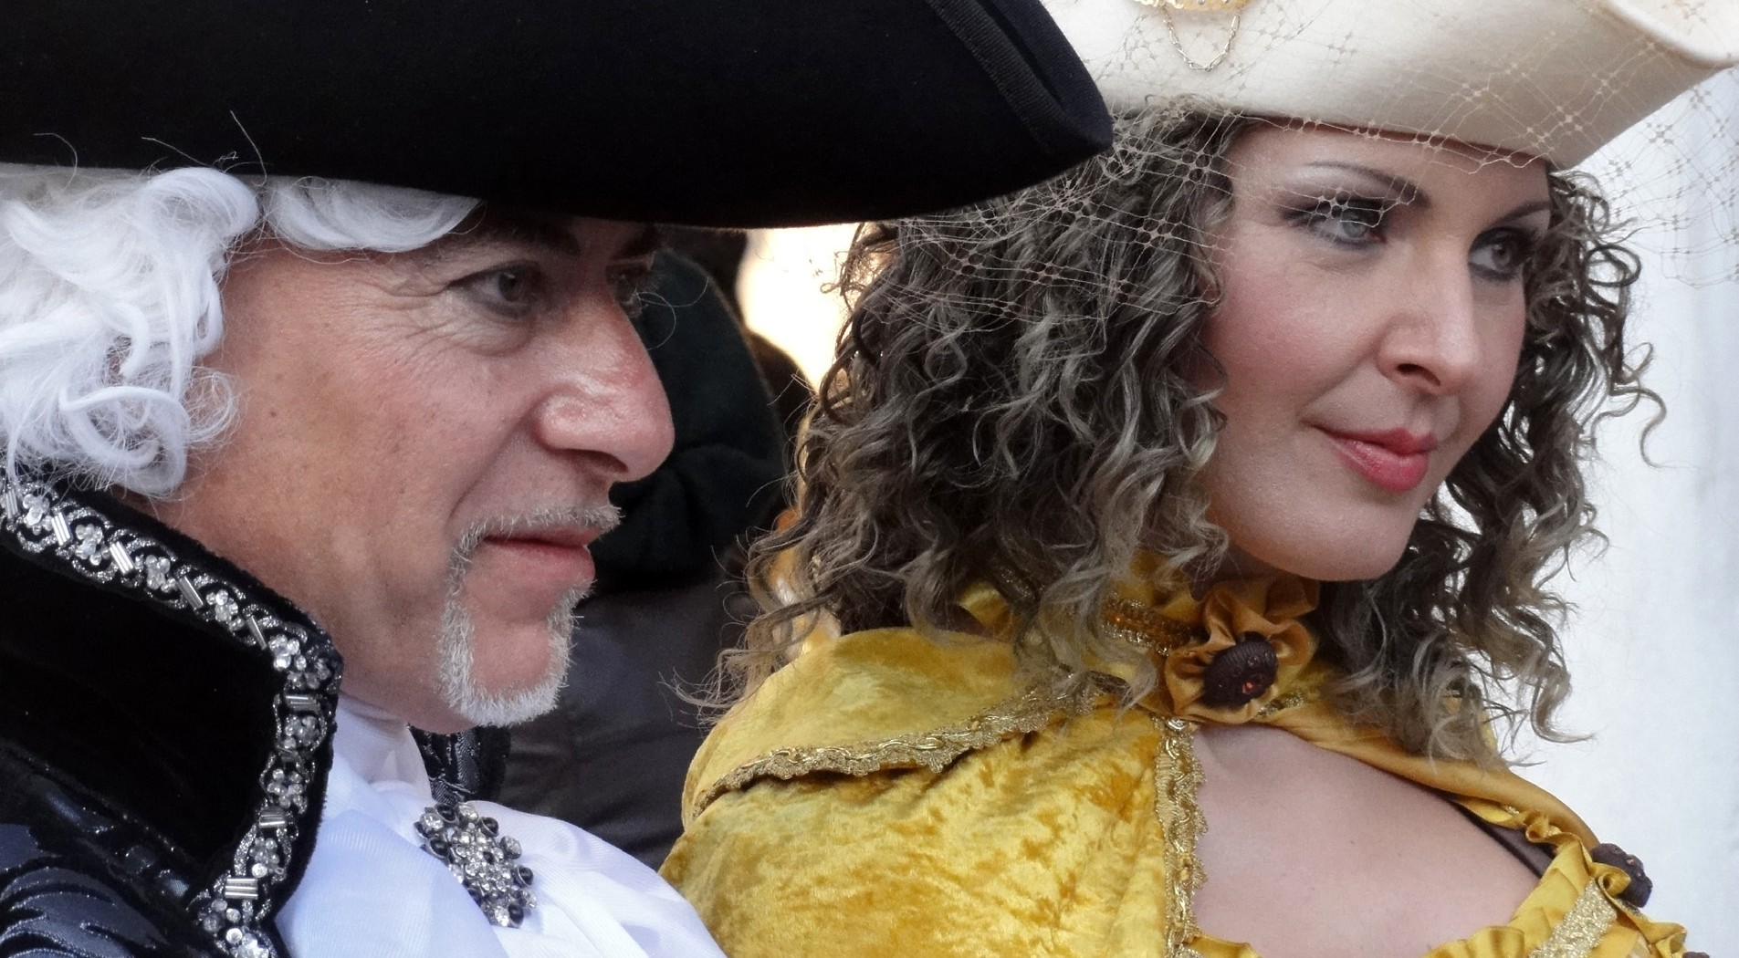
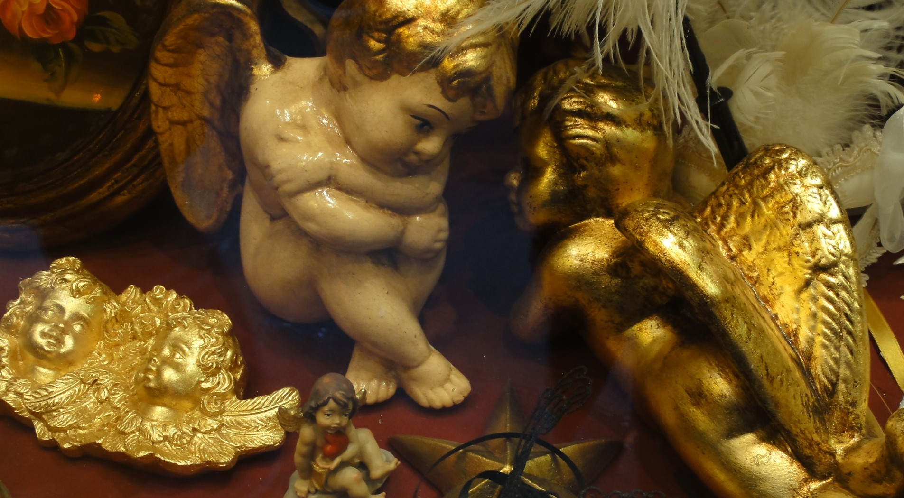
Dinis Manuel Alves
Venezia Carnevale
30
31

Slide 17
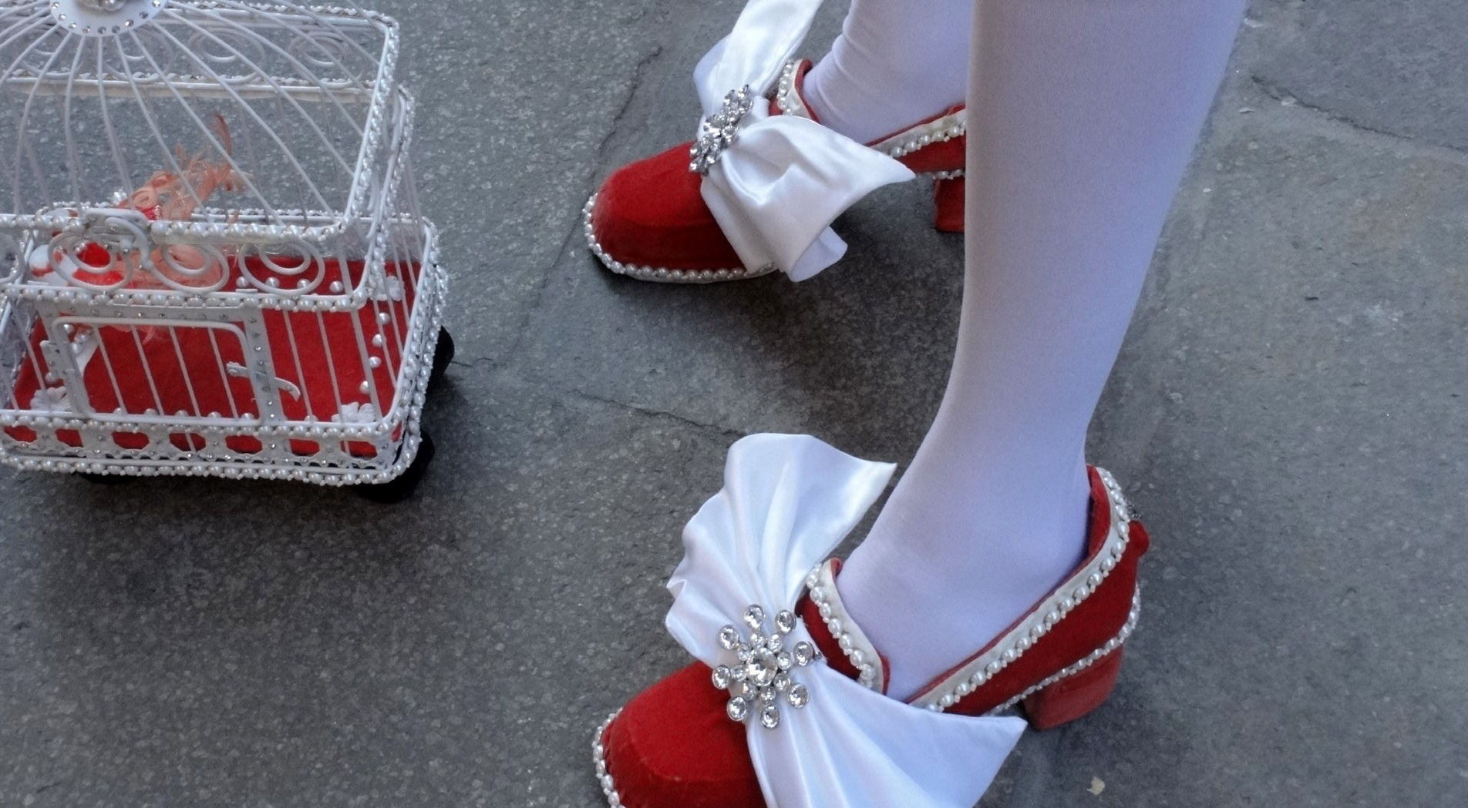
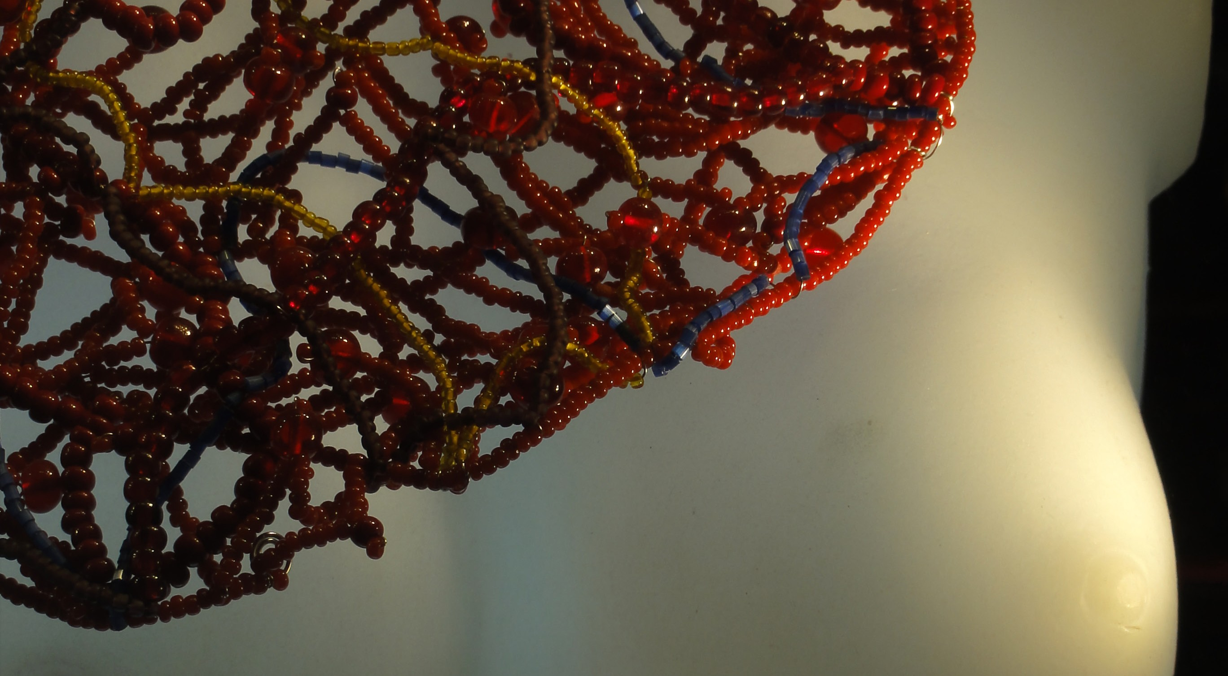
Dinis Manuel Alves
Venezia Carnevale
32
33

Slide 18
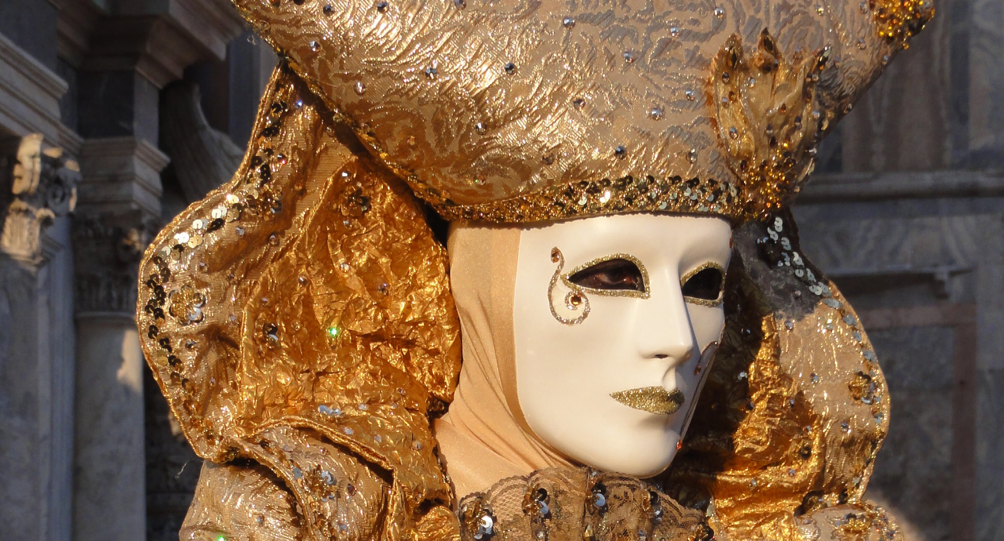
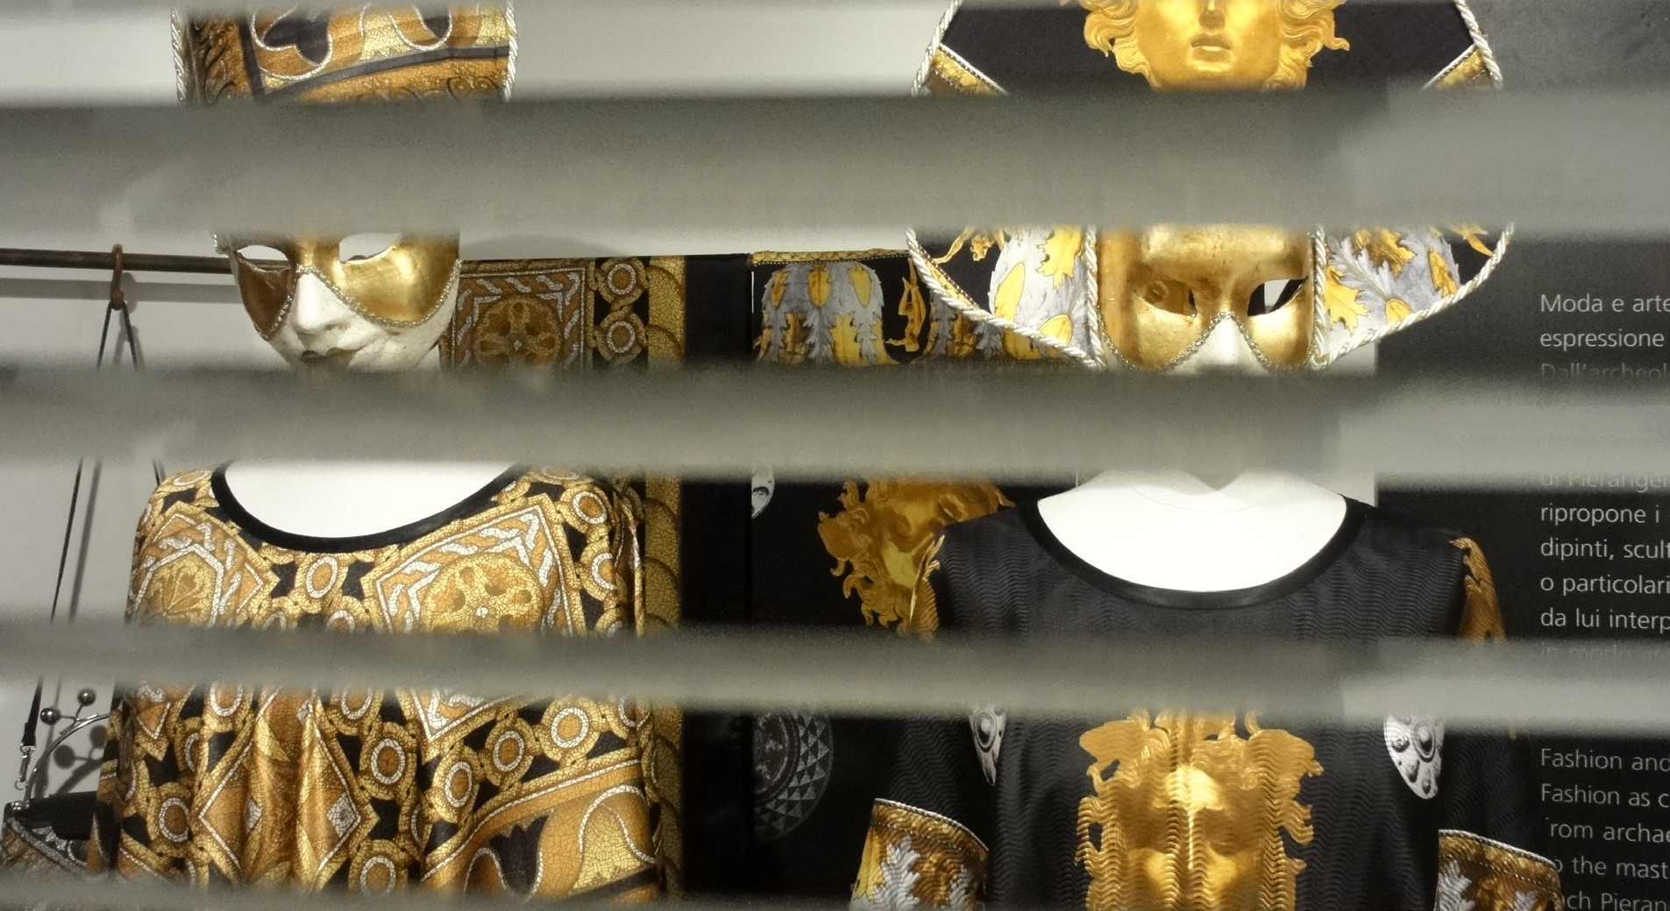
Dinis Manuel Alves
Venezia Carnevale
34
35

Slide 19
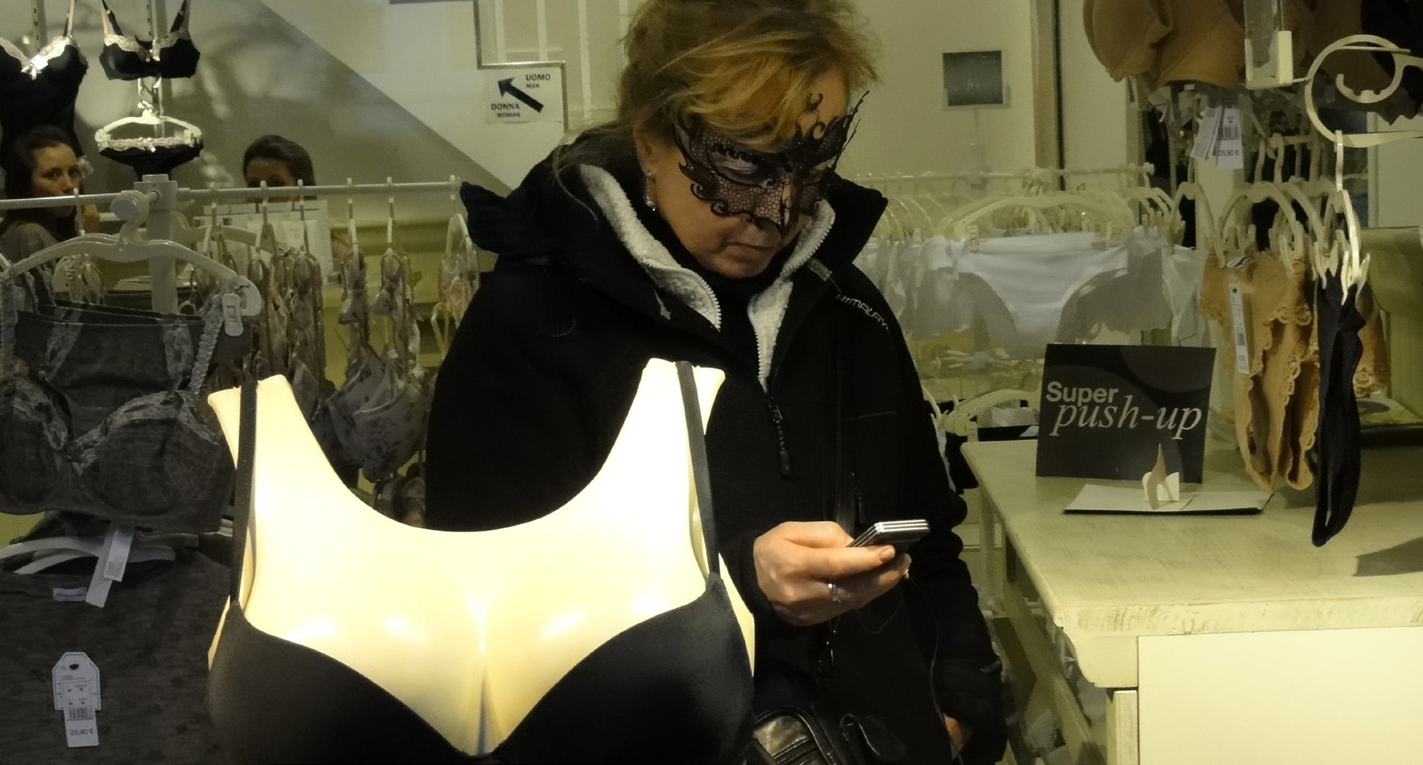
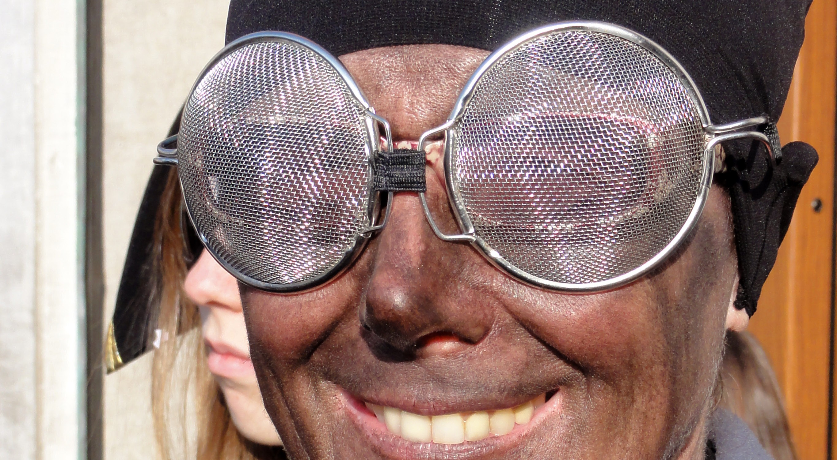
Dinis Manuel Alves
Venezia Carnevale
36
37

Slide 20
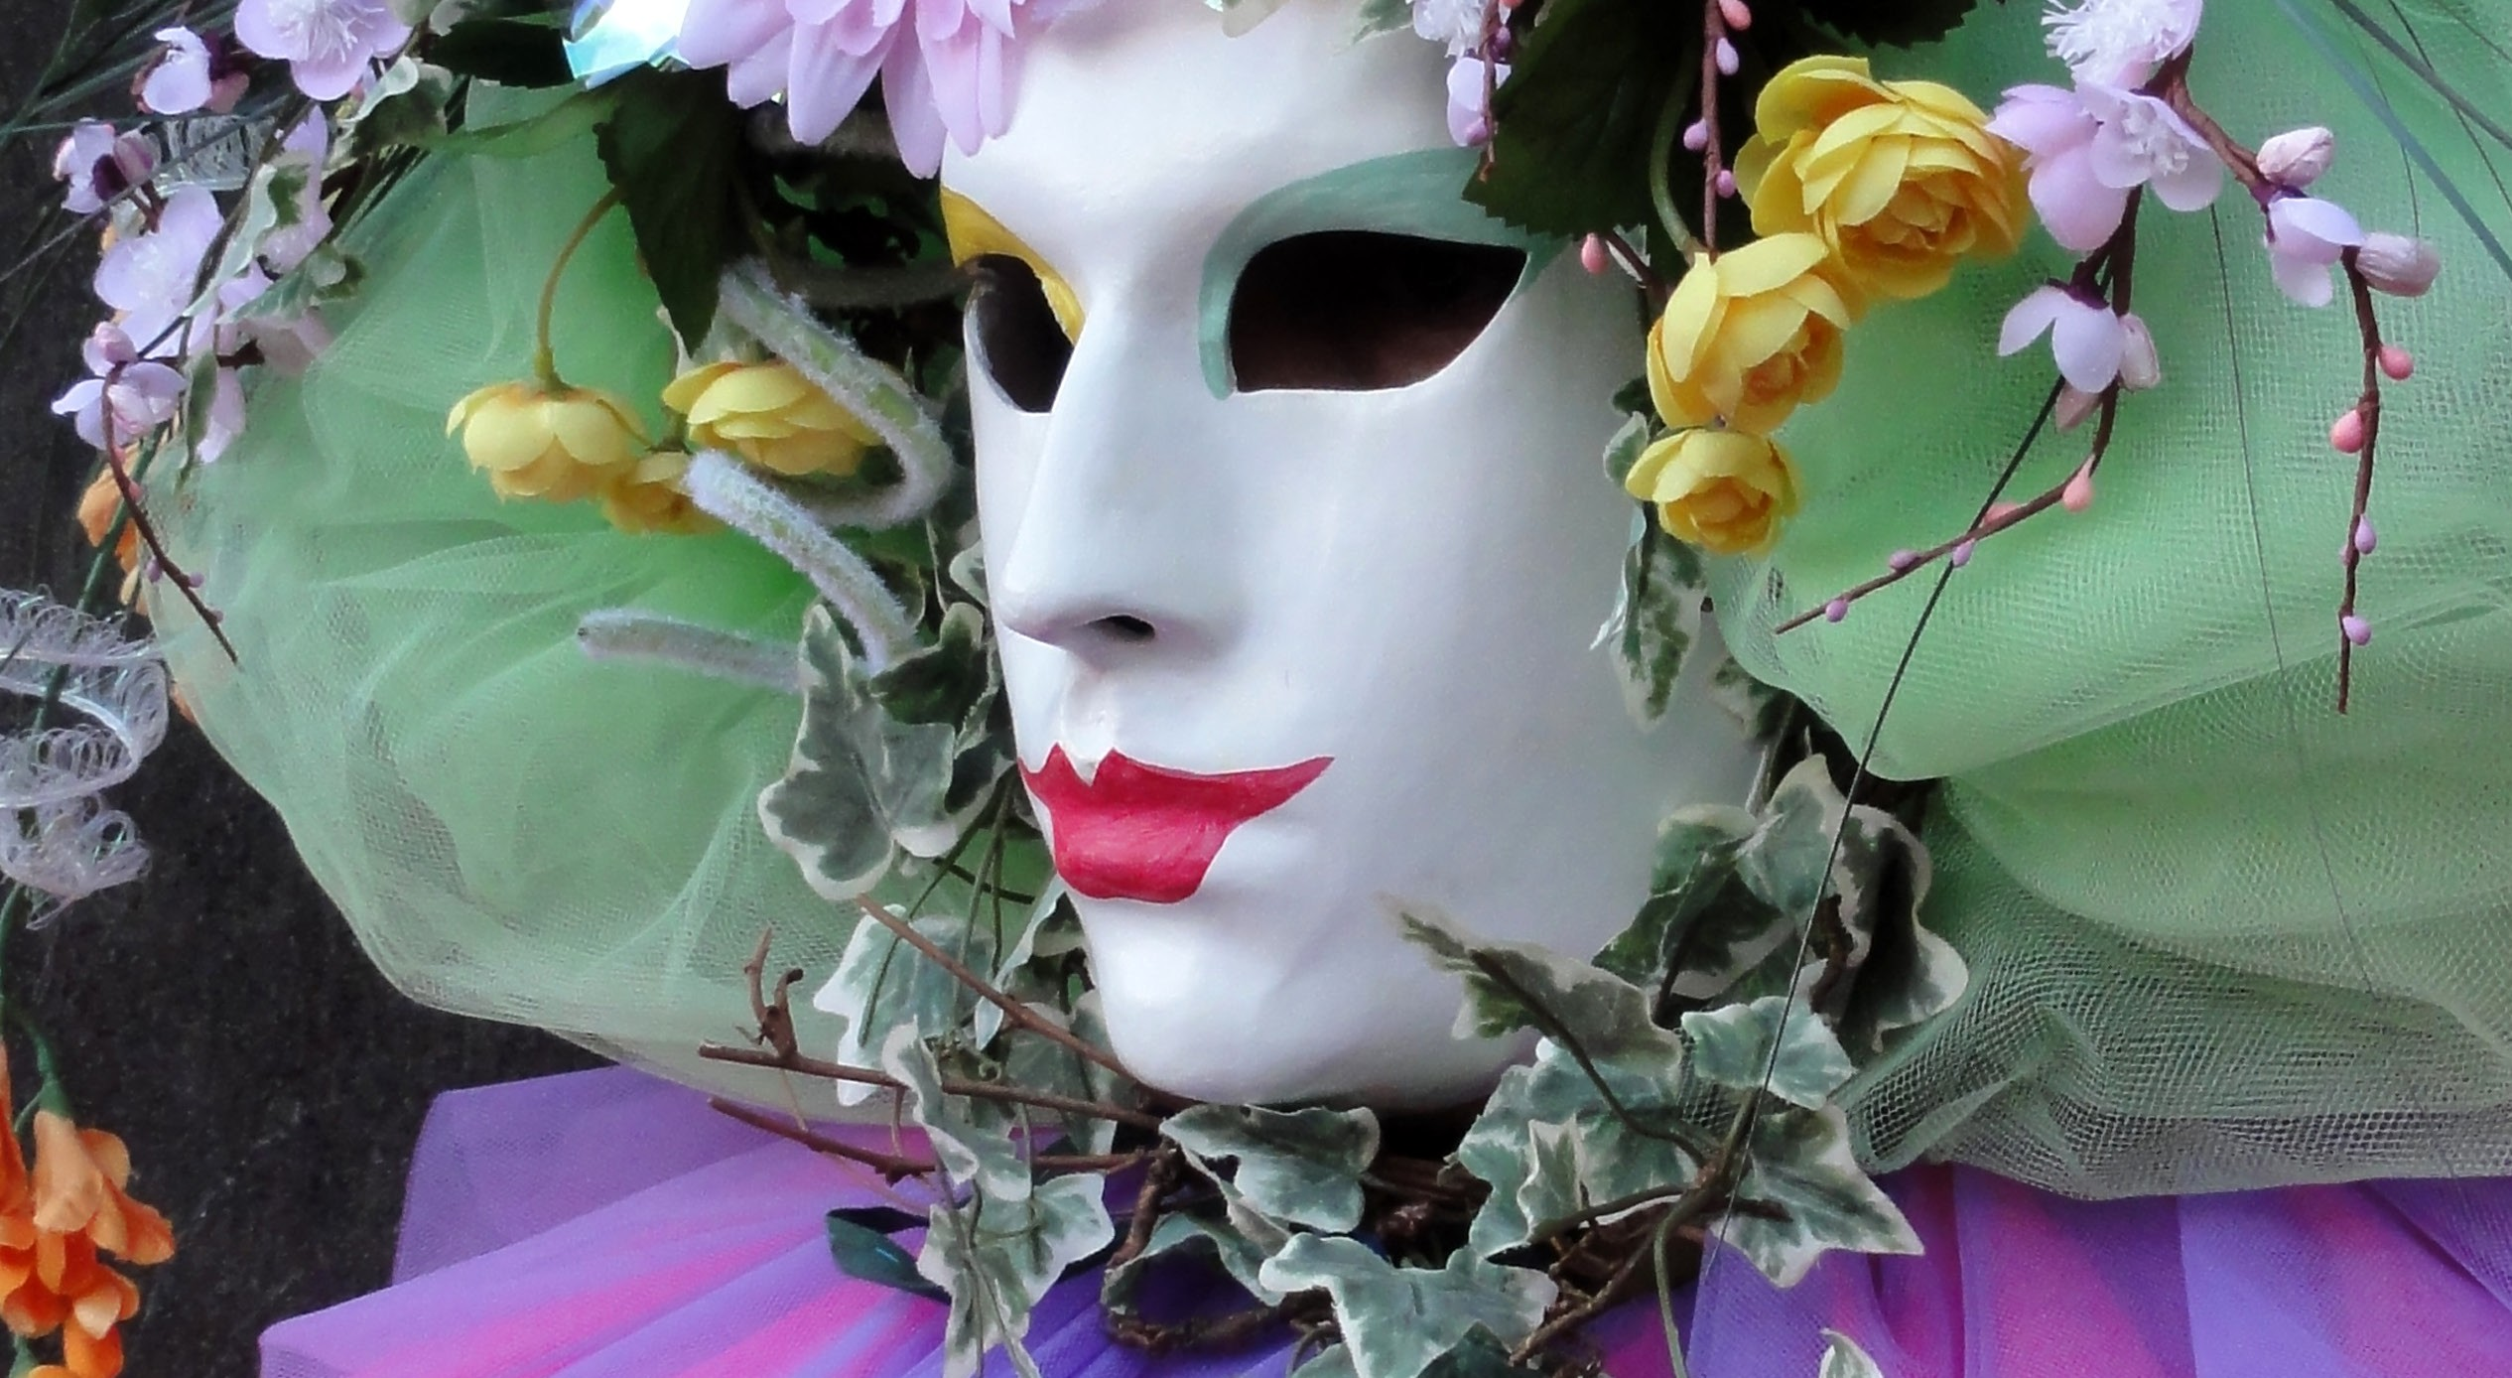
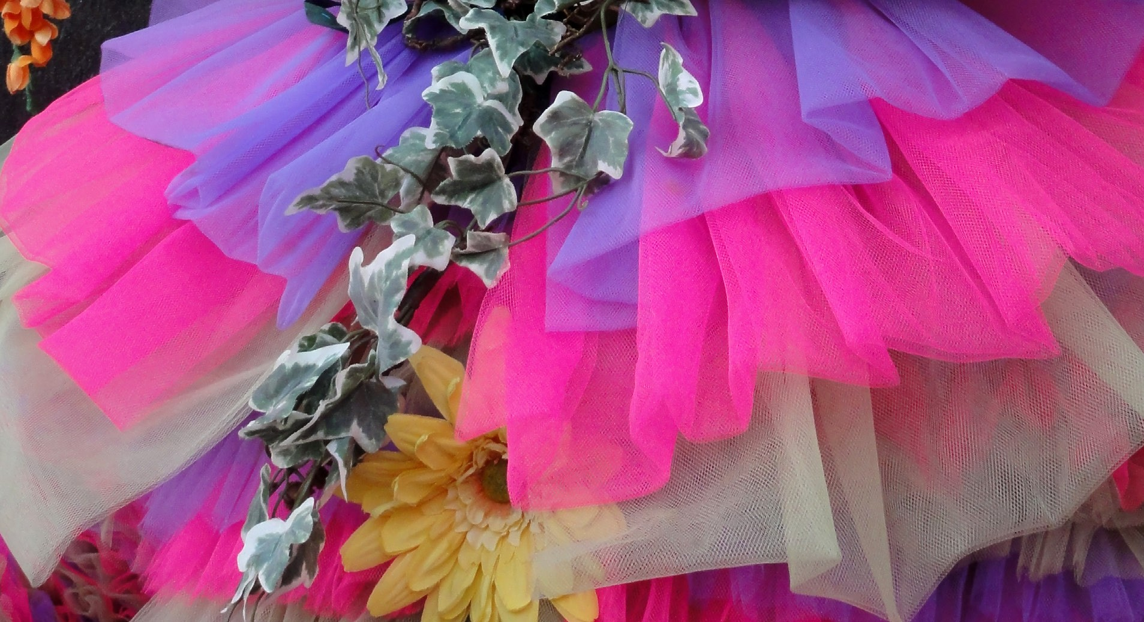
Dinis Manuel Alves
Venezia Carnevale
38
39

Slide 21
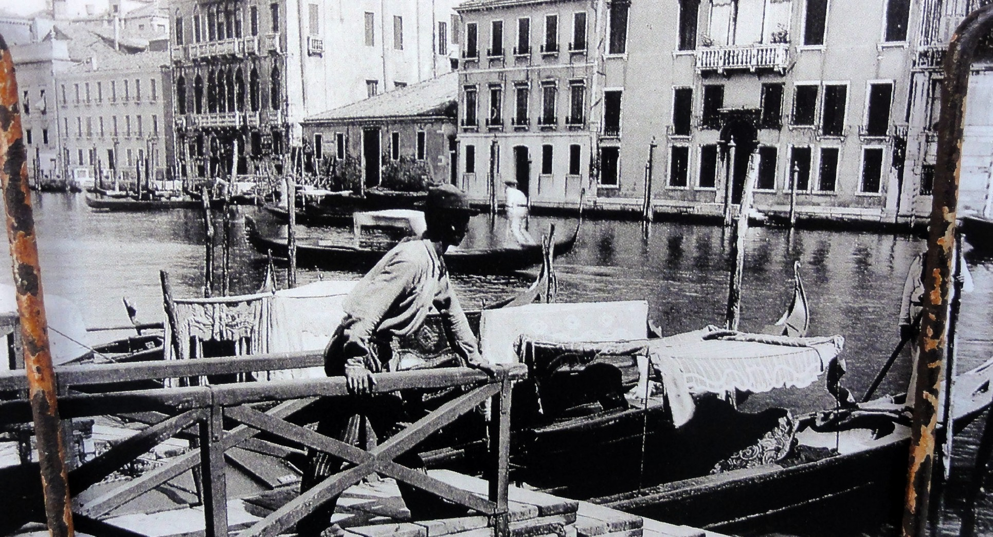
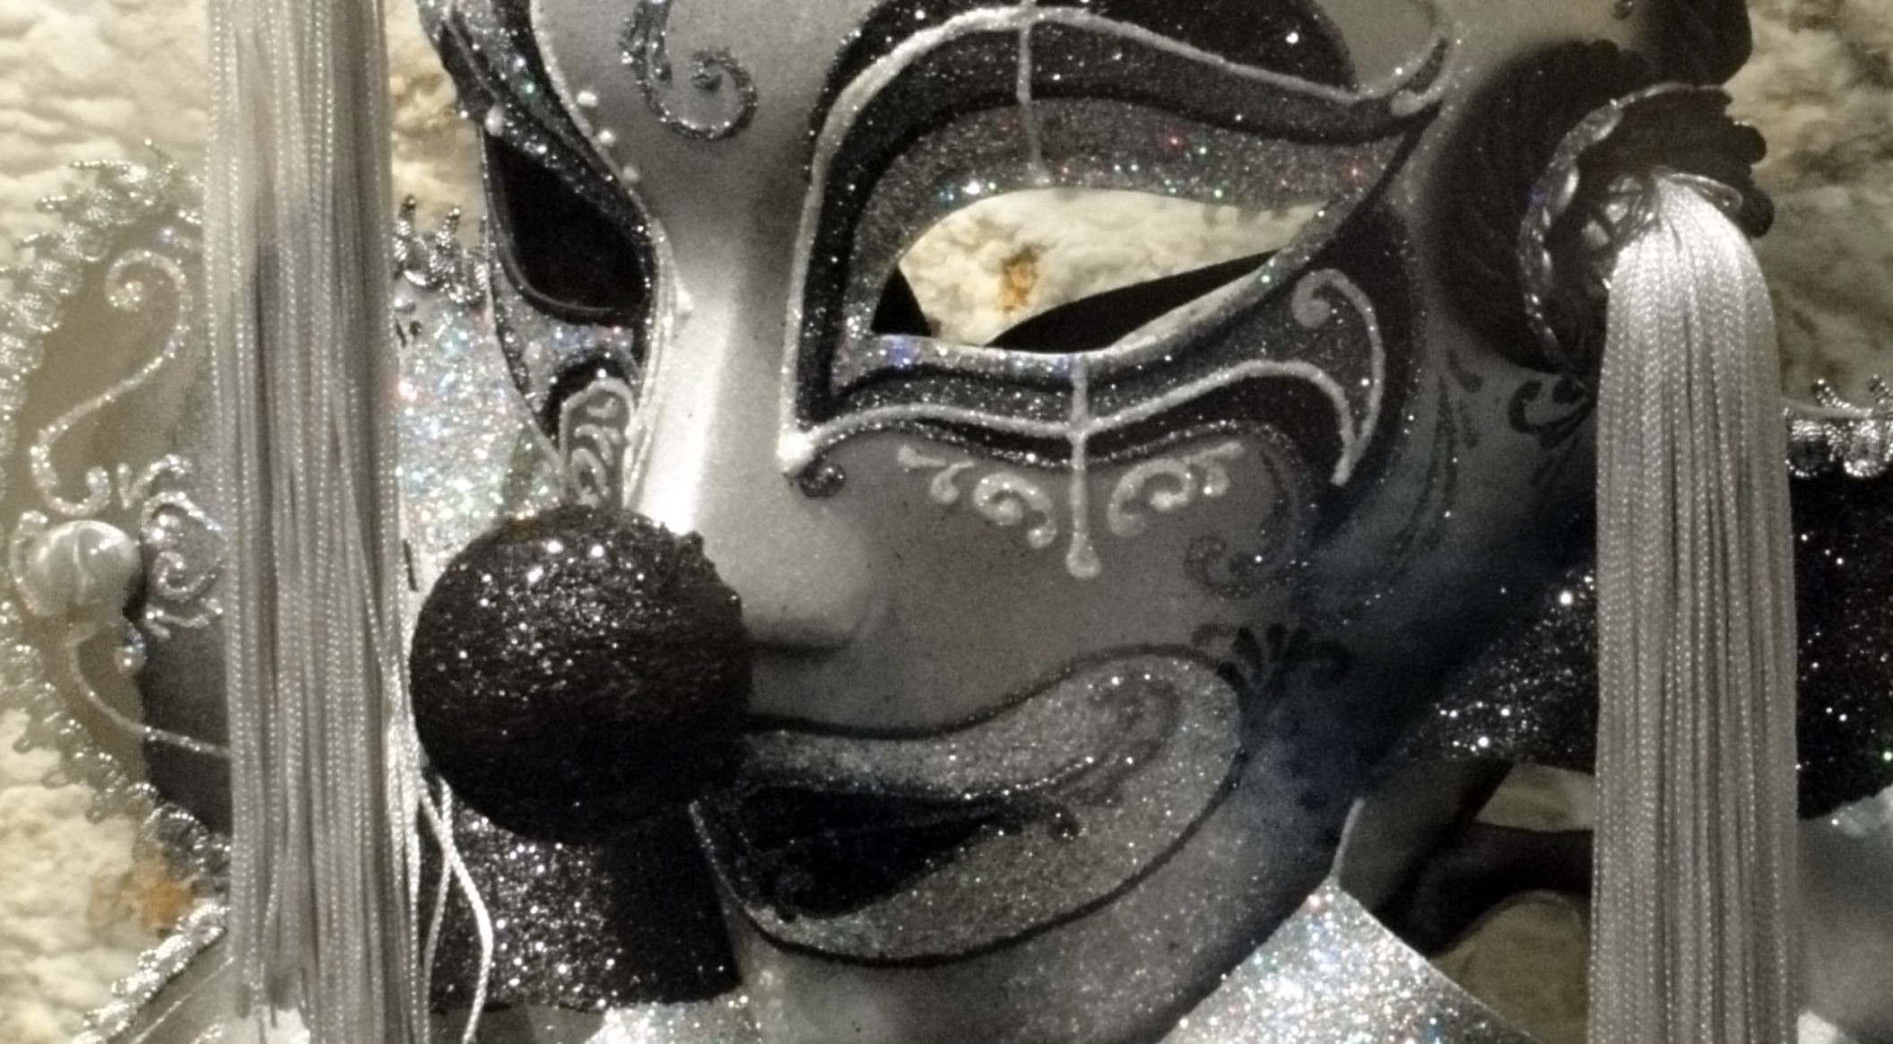
Dinis Manuel Alves
Venezia Carnevale
40
41

Slide 22
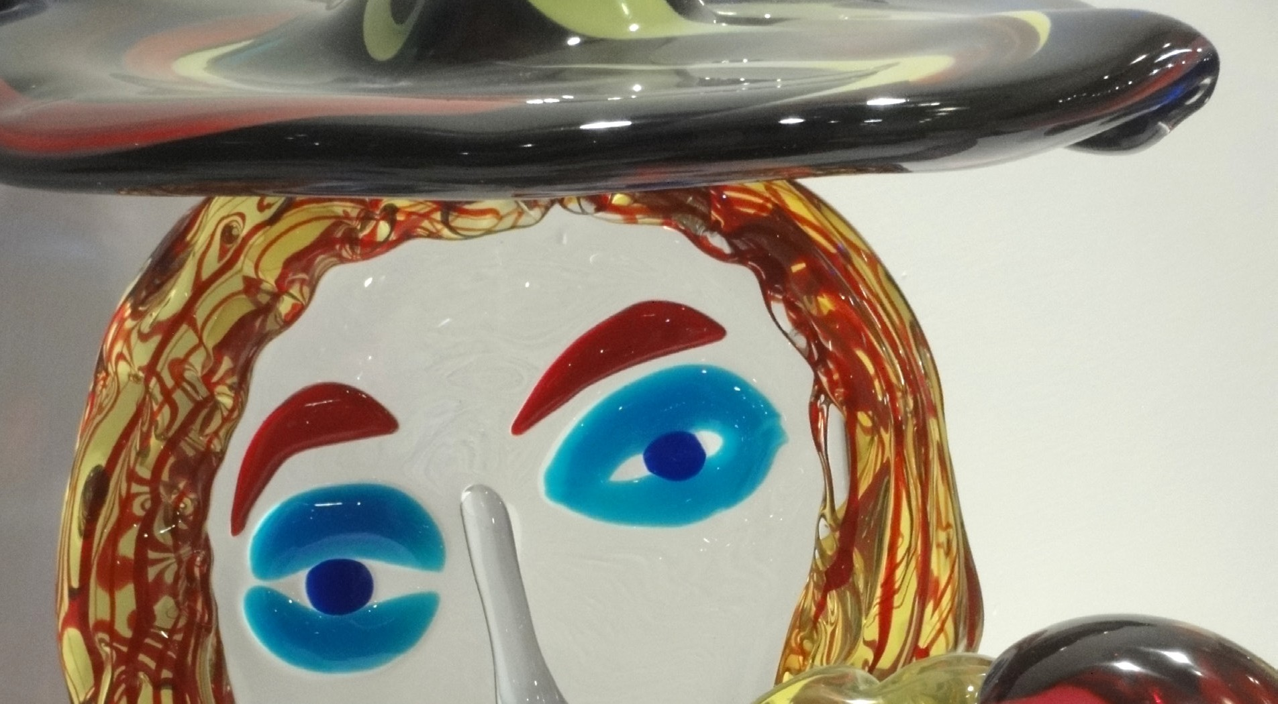
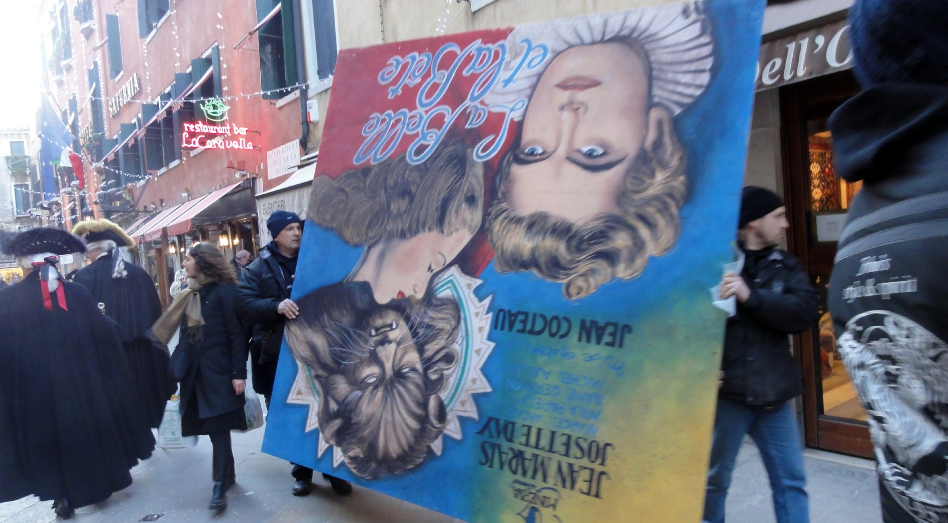
Dinis Manuel Alves
Venezia Carnevale
42
43

Slide 23
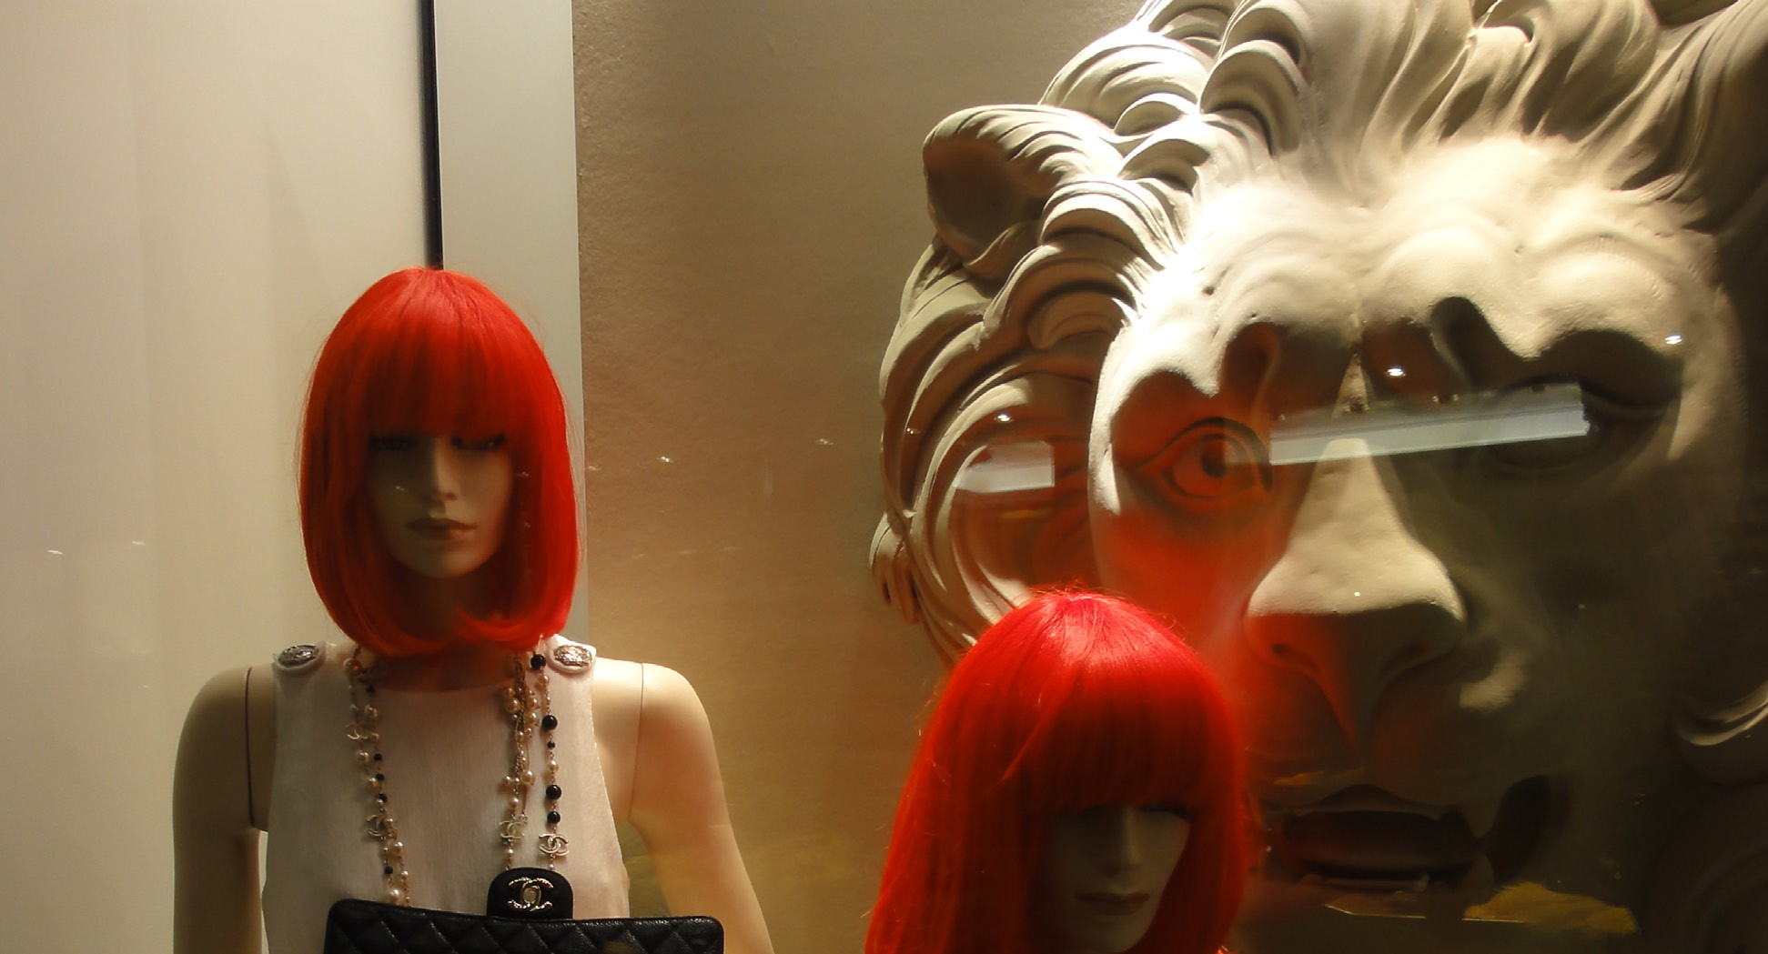
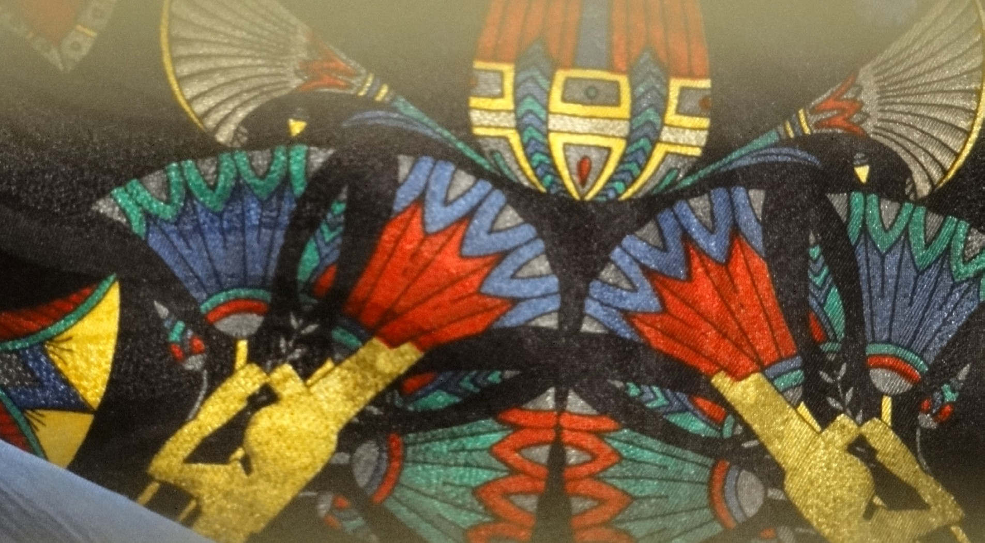
Dinis Manuel Alves
Venezia Carnevale
44
45

Slide 24
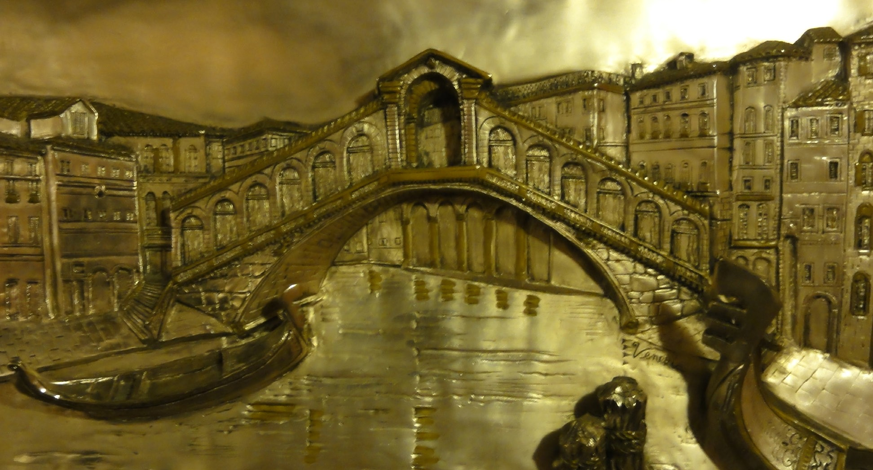
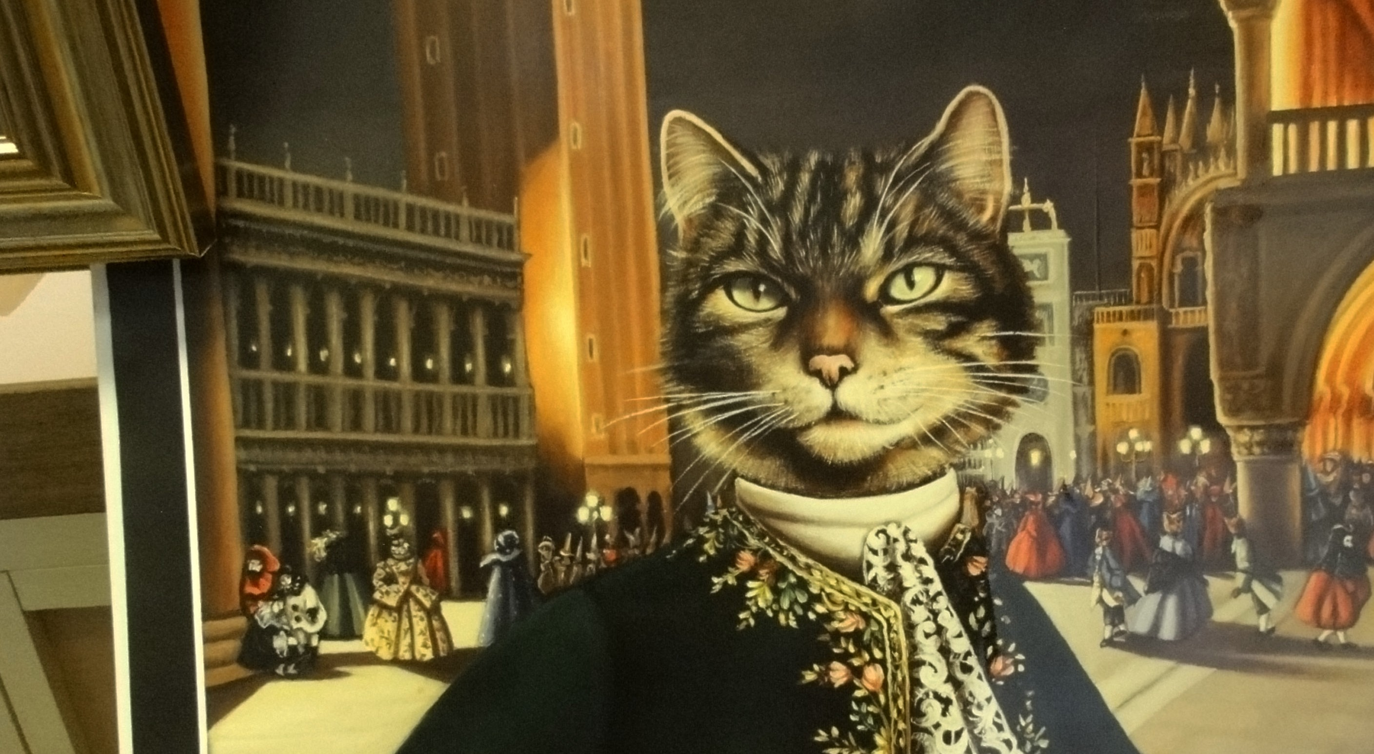
Dinis Manuel Alves
Venezia Carnevale
46
47

Slide 25
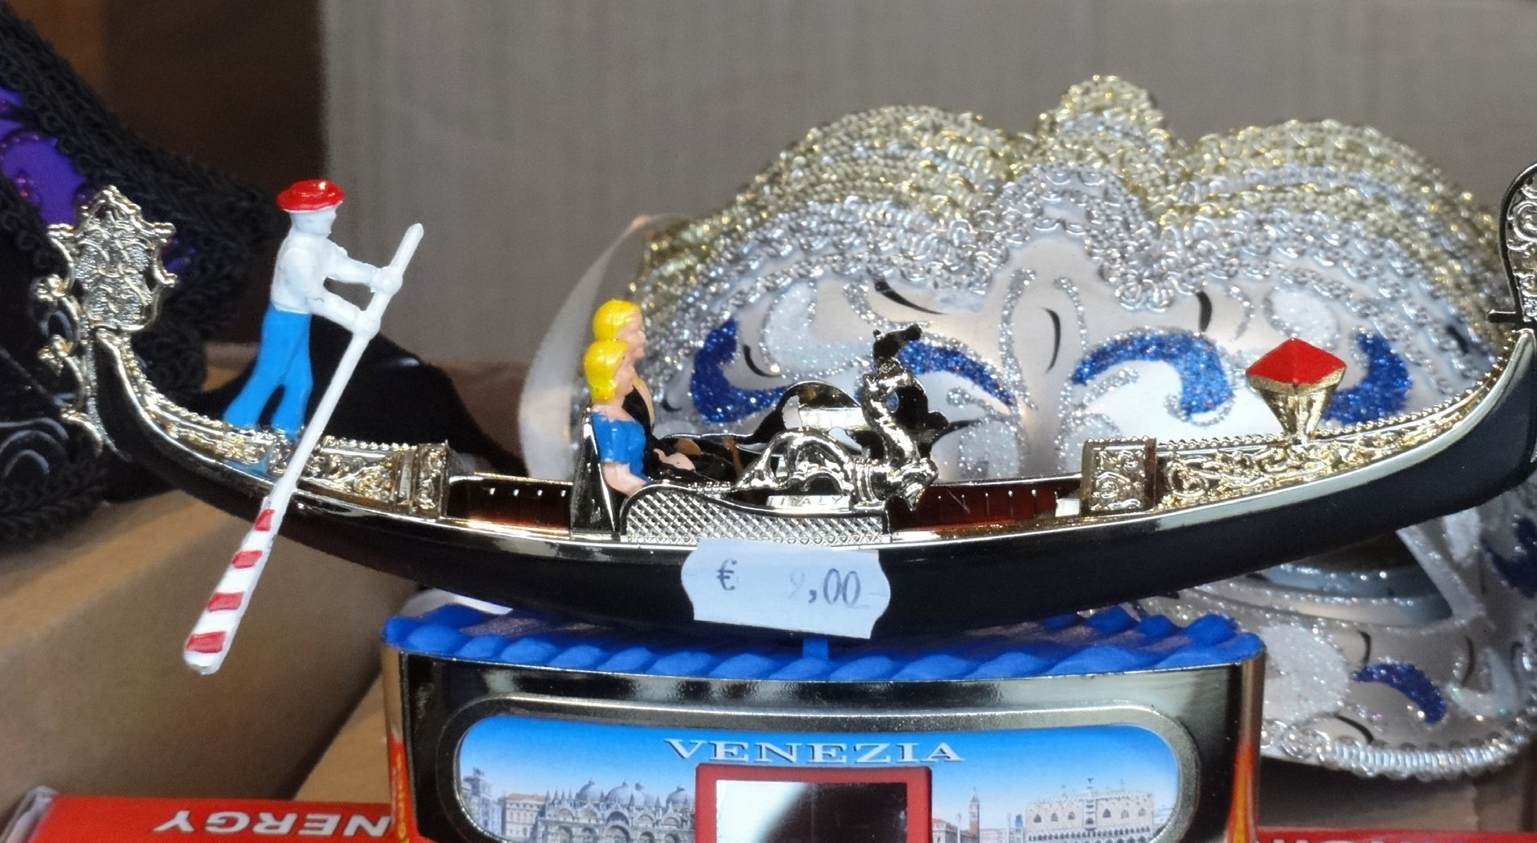
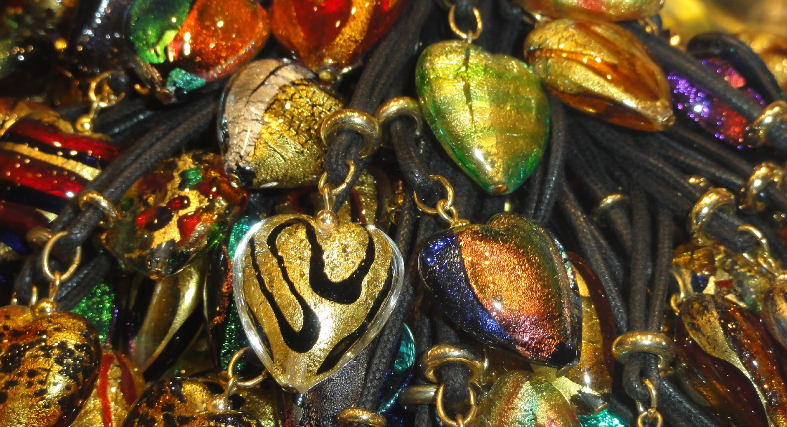
Dinis Manuel Alves
Venezia Carnevale
48
49

Slide 26
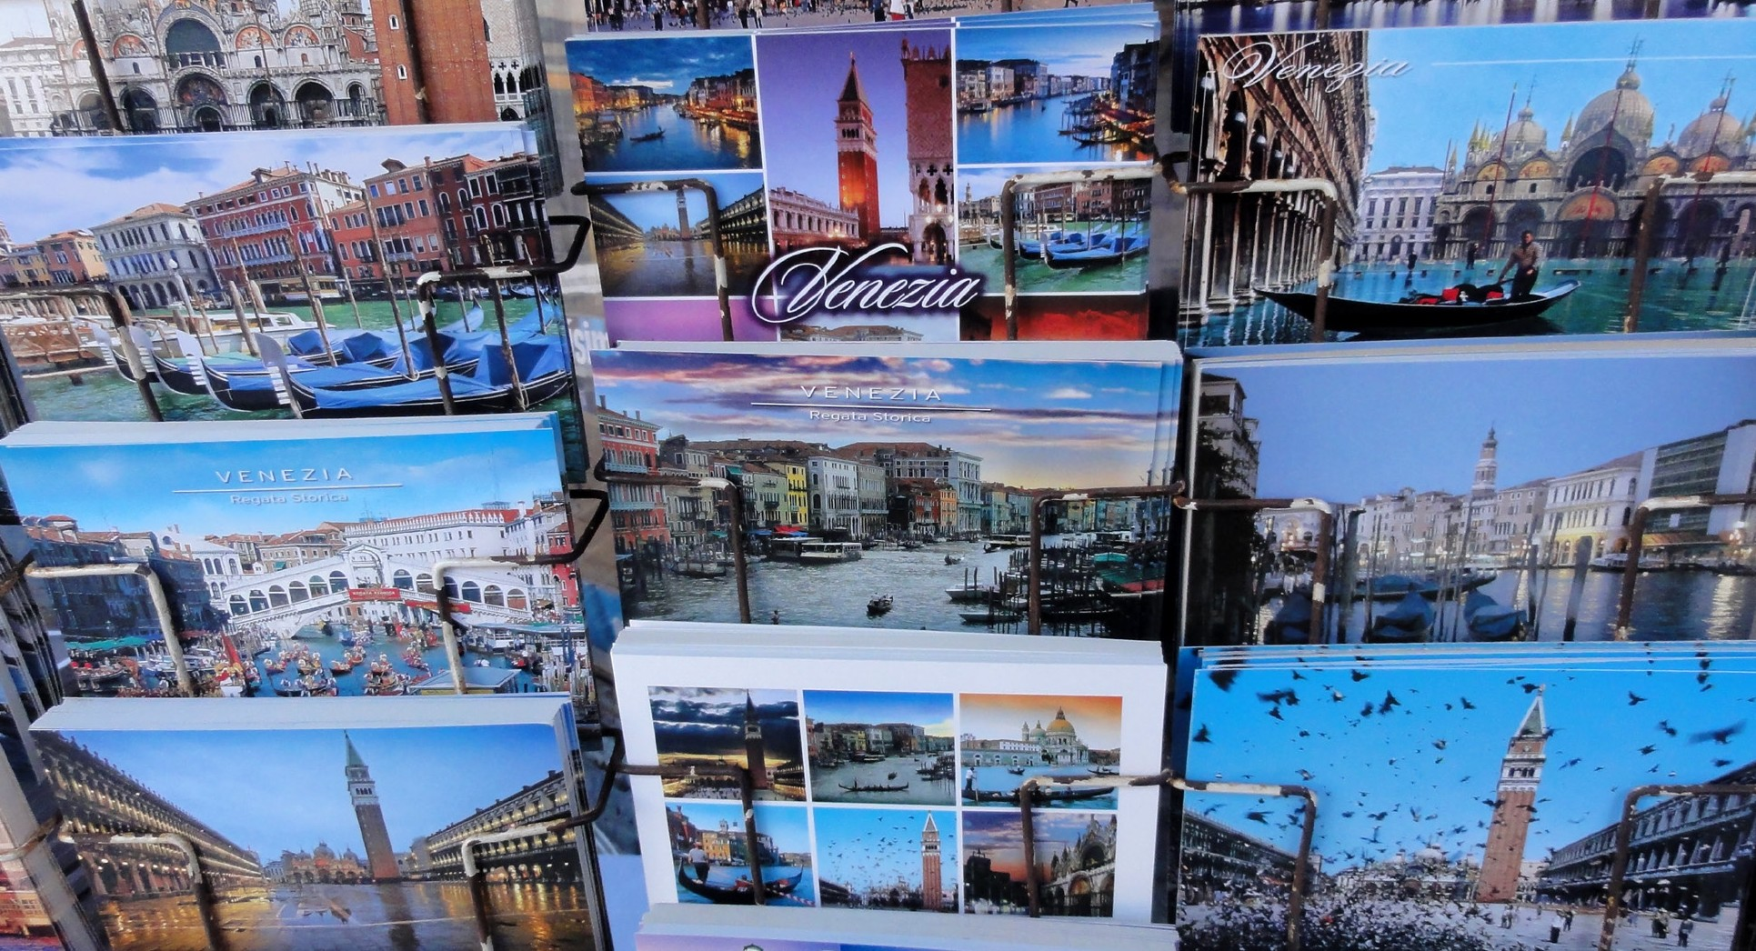
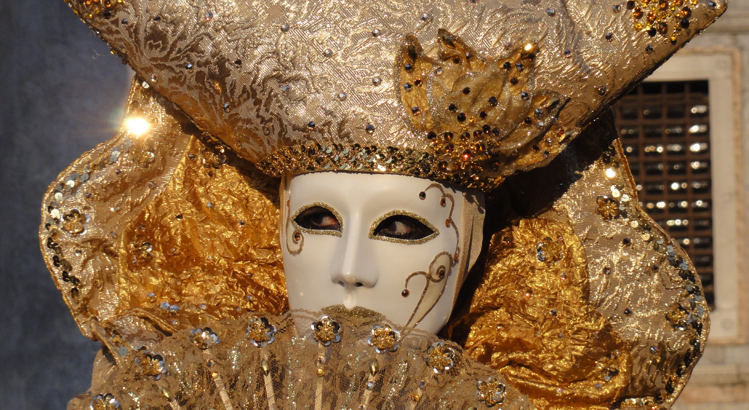
Dinis Manuel Alves
Venezia Carnevale
50
51

Slide 27
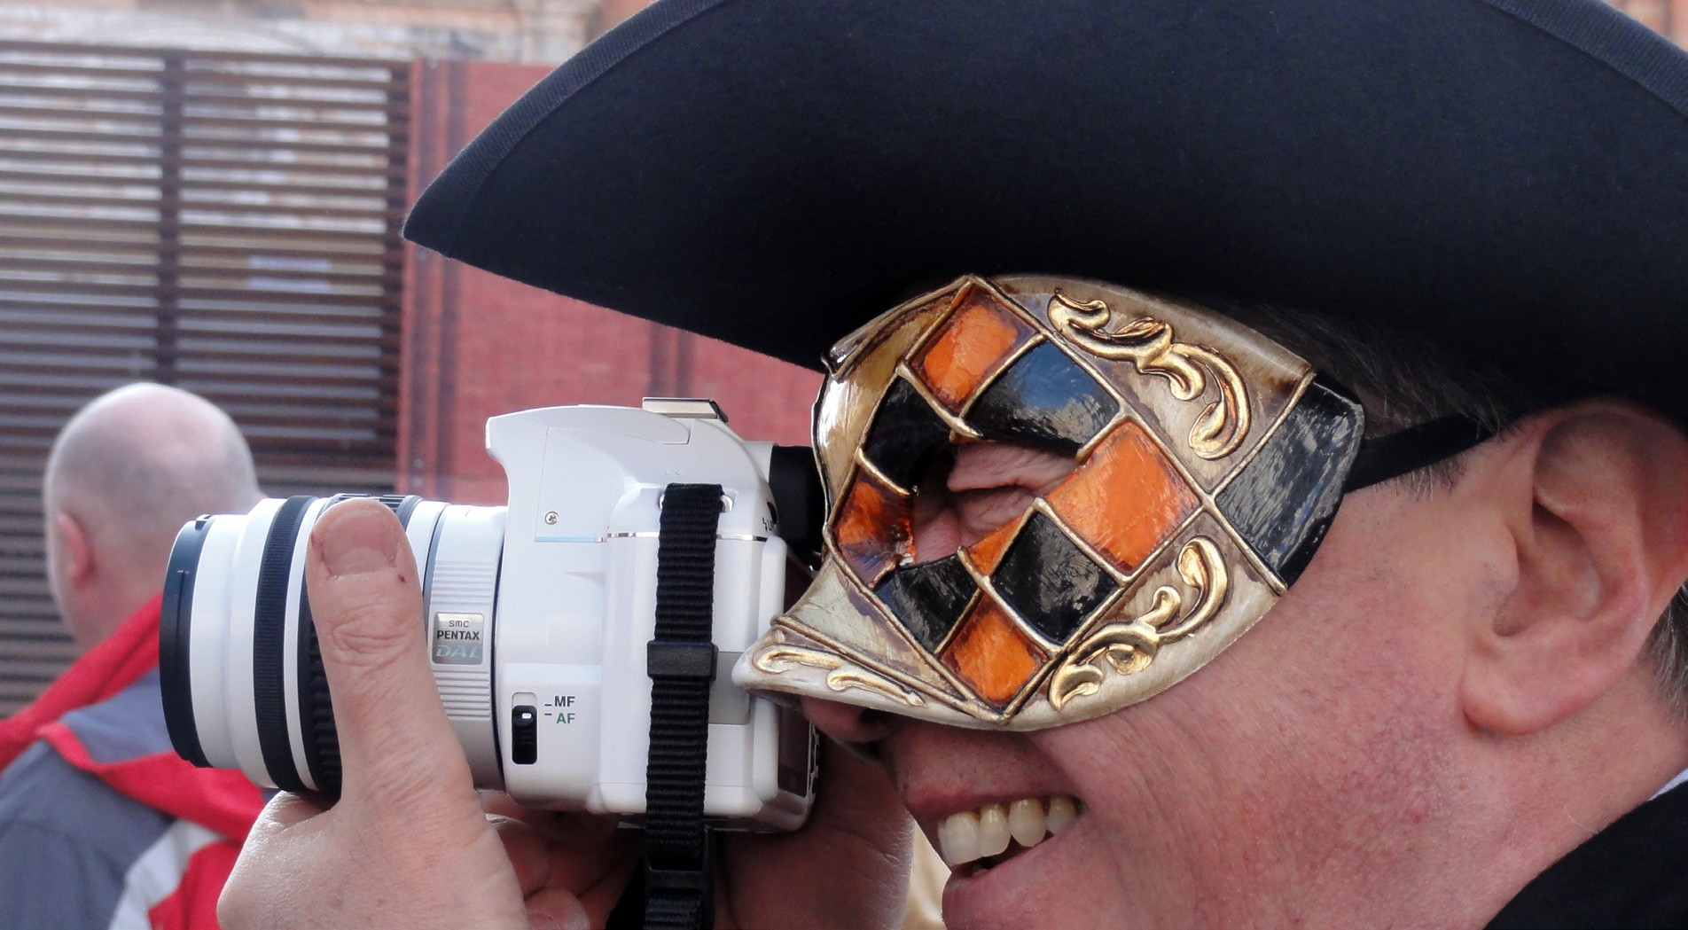
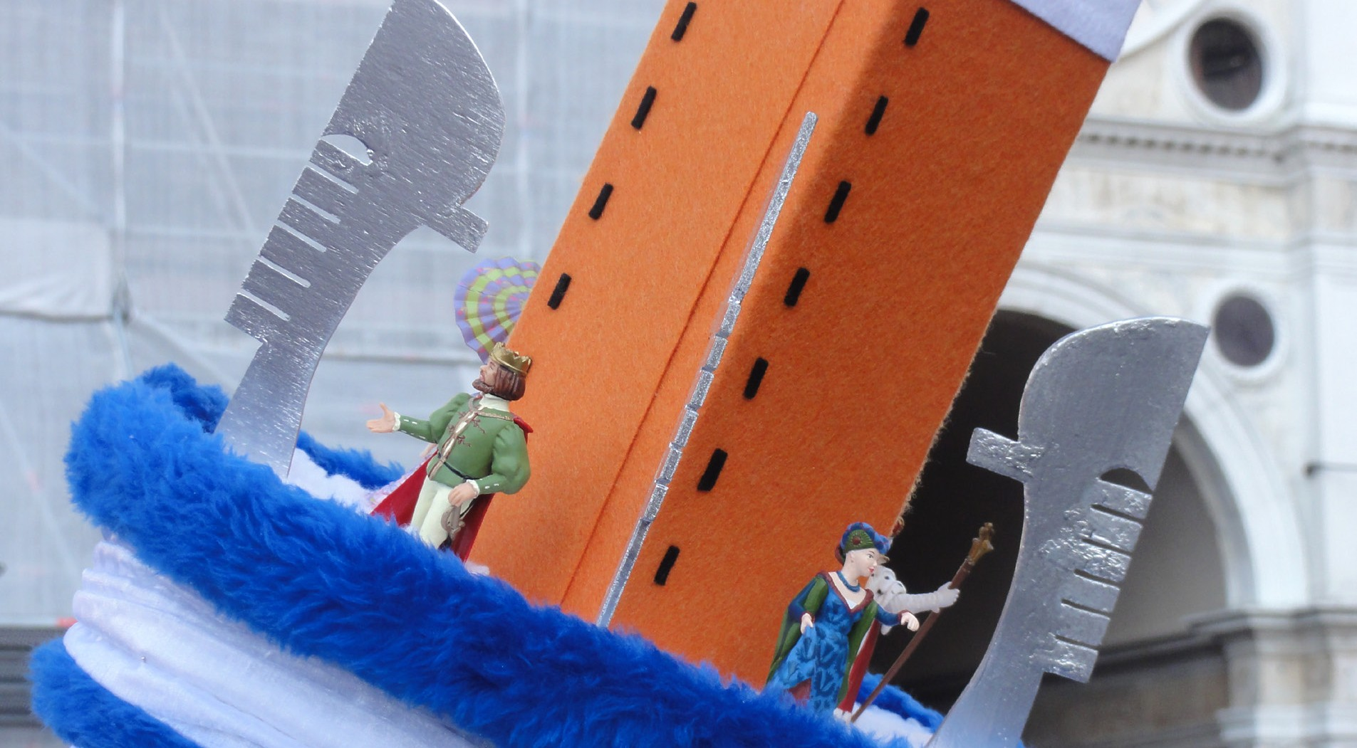
Dinis Manuel Alves
Venezia Carnevale
52
53

Slide 28
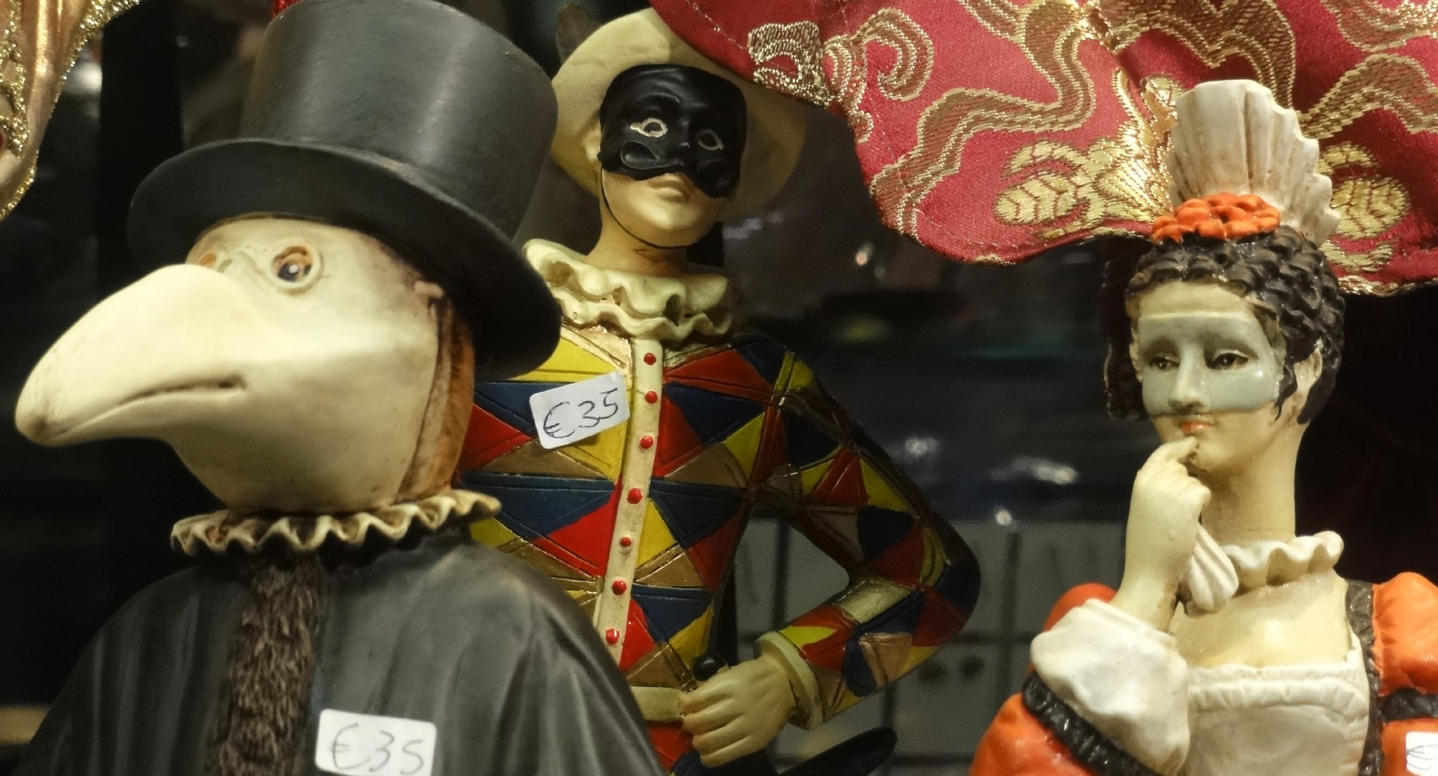
Dinis Manuel Alves
Venezia Carnevale
54
55

Slide 29
Dinis Manuel Alves
Venezia Carnevale
56
57

Slide 30
Dinis Manuel Alves
Venezia Carnevale
58
59

Slide 31
Dinis Manuel Alves
Venezia Carnevale
60
61

Slide 32
Dinis Manuel Alves
Venezia Carnevale
62
63

Slide 33
Dinis Manuel Alves
Venezia Carnevale
64
65

Slide 34
Dinis Manuel Alves
Venezia Carnevale
66
67

Slide 35
Dinis Manuel Alves
Venezia Carnevale
68
69

Slide 36
Dinis Manuel Alves
Venezia Carnevale
70
71

Slide 37
Dinis Manuel Alves
Venezia Carnevale
72
73

Slide 38
Dinis Manuel Alves
Venezia Carnevale
74
75

Slide 39
Dinis Manuel Alves
Venezia Carnevale
76
77

Slide 40
Dinis Manuel Alves
Venezia Carnevale
78
79

Slide 41
Venezia Carnevale – Os livros Fotografias de Dinis Manuel Alves. PAPERBACK. Amazon, Fevereiro 2013, ISBN: 978-989-98236-8-6 Versões em português, russo, inglês e italiano.
PAPERBACK Venezia Carnevale (PT) https://tinyurl.com/yab4pwe7 Venezia Carnevale (RUSS) https://tinyurl.com/y7ypfzod
Venezia Carnevale (ENG) https://tinyurl.com/y877983t Venezia Carnevale (ITA) https://tinyurl.com/ybbs343b KINDLE Venezia Carnevale (PT) https://tinyurl.com/33b3tmm5 Venezia Carnevale (ENG) https://tinyurl.com/39wt47br

